Slide 1
PS 相关论文
刘之兵
2021年1月6日
Notes:
工程硕士 硕士学位论文

Slide 2
两篇论文
OSDI 2020, 《A Unified Architecture for Accelerating Distributed DNN Training in Heterogeneous GPU/CPU Clusters》
BytePS 系统
SC 2020，《Herring: Rethinking the Parameter Server at Scale for the Cloud》

Slide 3
提纲
BytePS 的动机、思路、设计、实现和效果
Herring 的动机、思路、设计、实现和效果
总结

Slide 4
背景
分布式深度神经网络训练
三个步骤：前向传播，反向传播，参数更新（网络通信，瓶颈）
典型 (土豪?) 的 GPU 集群的配置
几百到几千个 GPU 节点，每个节点多块 GPU 卡
节点间使用告诉 RDMA 网络连接
一大堆 CPU 核心
数百 GB 的内存
数张 100Gb/s 网卡
假设单个训练任务
占用 n 台 GPU 节点，模型大小为 M 字节，单机上下行网络带宽是 B
为方便推理，假设个节点只有一张 GPU 卡

Slide 5
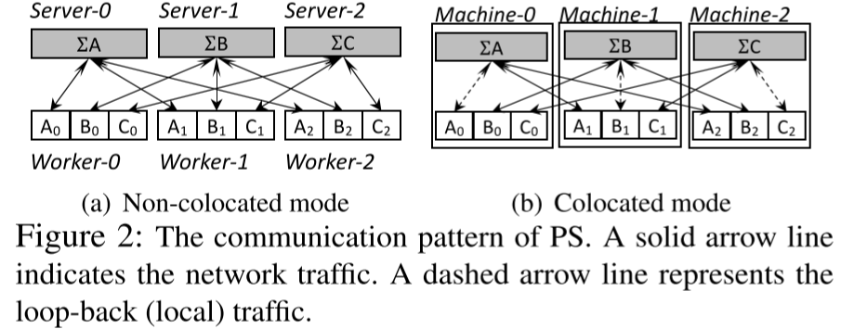
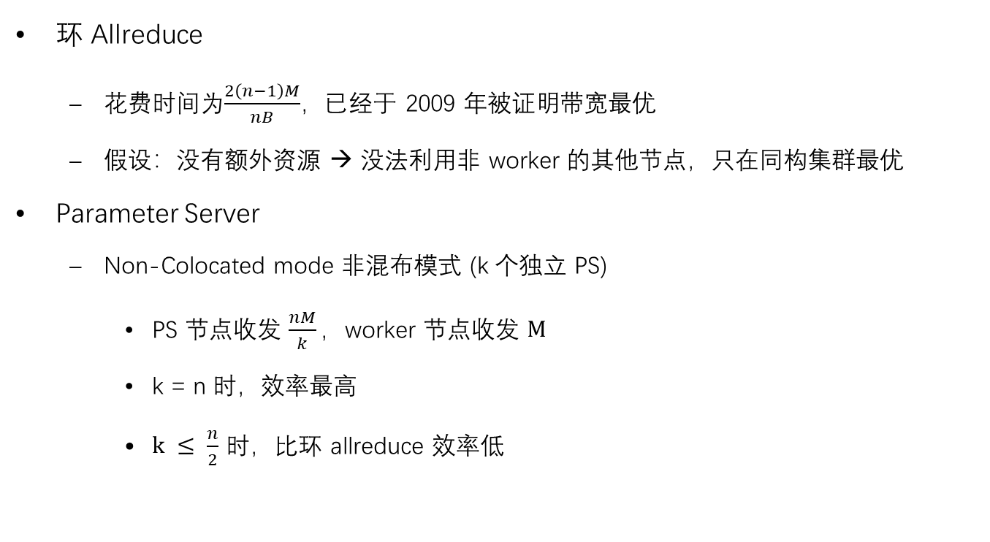
背景
环 Allreduce
花费时间为$\frac{2\left(n−1\right)M}{nB}$，已经于 2009 年被证明带宽最优
假设：没有额外资源 → 没法利用非 worker 的其他节点，只在同构集群最优
Parameter Server
Non-Colocated mode 非混布模式 (k 个独立 PS)
PS 节点收发 $\frac{nM}{k}，$worker 节点收发 $M$
k = n 时，效率最高
$k ≤ \frac{n}{2}$ 时，比环 allreduce 效率低

Slide 6
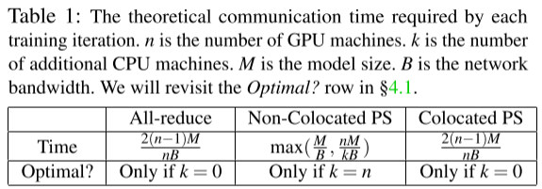
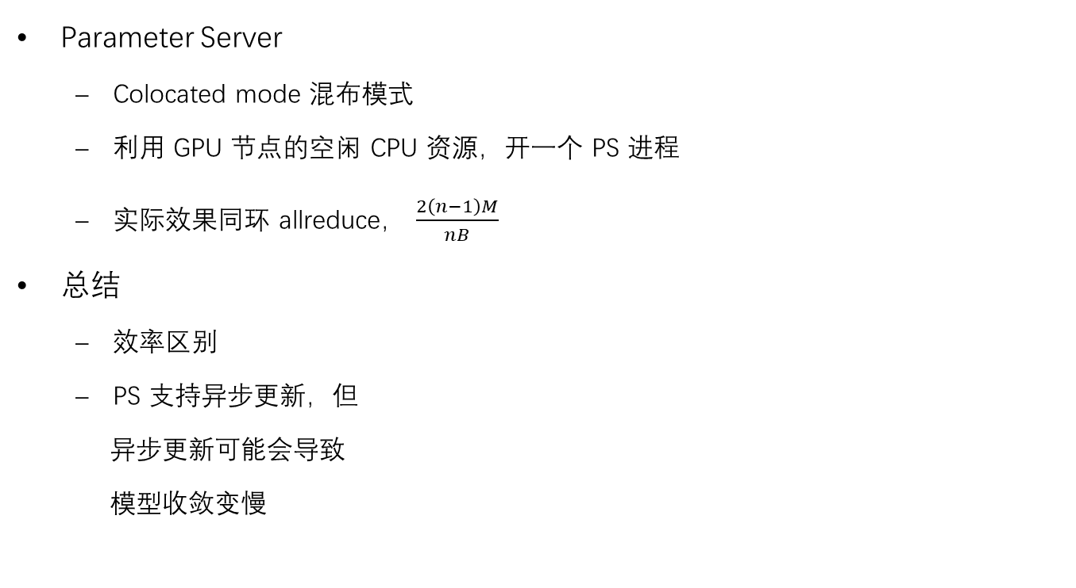
背景
Parameter Server
Colocated mode 混布模式
利用 GPU 节点的空闲 CPU 资源，开一个 PS 进程
实际效果同环 allreduce， $\frac{2\left(n−1\right)M}{nB}$
总结
效率区别
PS 支持异步更新，但
异步更新可能会导致
模型收敛变慢

Slide 7
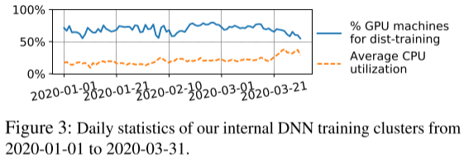
动机
观察结论一：GPU 生产集群中有空闲 CPU 和带宽资源
字节内部 GPU 集群三个月的负载曲线
20%-45% GPU 节点运行单独程序，带宽
没有被利用
CPU 利用率平均只有 20% -35%
思路：如果能使用 Non-Colocated PS 利用空闲 CPU 和带宽资源，可以加速训练

Slide 8
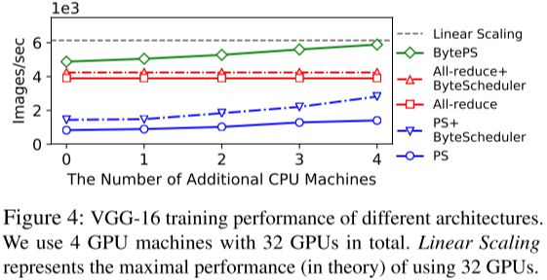
动机
观察结论二：已有的 allreduce 和 PS 架构存在缺点
无法利用额外的 CPU 和带宽
Allreduce 和 Colocated PS 无法利用额外的 CPU 和带宽资源，k = 0 时最优
Non-Colocated PS 无法利用 GPU 节点的 CPU 和带宽资源，k = n 时最优
0 < k < n 时，两者都不是最优
Notes:
8 台 V100 x 4，100GbE RDMA
Linear 指 32x 单卡训练速度

Slide 9
动机
解决方案：BytePS
对任意的额外 CPU 和带宽资源，始终保持通信最优
适应资源的动态变化
可以理论证明，在不同 GPU 配置的计算节点上，针对不同的 PCIe 或 NVLink 拓扑，BytePS 始终保持最优
包含 Allreduce 和 PS 最优的情况，它们只是两种 BytePS 配置
通信时间接近理论最优
现有 PS 模式离理论最优很远，即使在消除了观察到的几种瓶颈之后，因此添加了 Summation Service 设计
对深度神经网络具有通用性，可以加速各种不同的深度神经网络训练框架，如 TensorFlow，PyTorch，MXNet

Slide 10
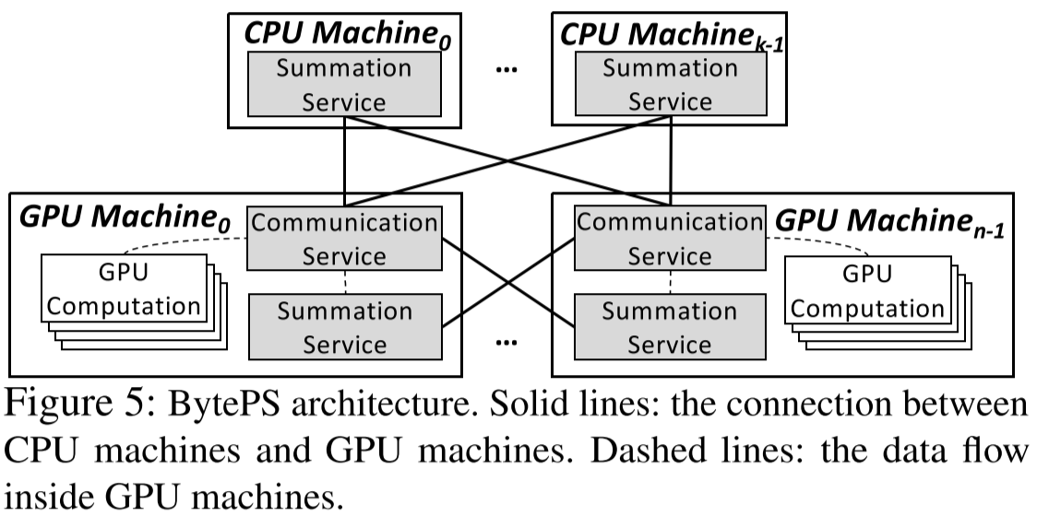
设计
整体设计
两个主要模块：Communication Service (CS), Summation Service (SS)

Slide 11
设计
Summation Service (SS)
运行在每台机器的 CPU 上
可以是单独的 CPU 节点
也可以是运行独立训练任务，有空闲 CPU 和带宽资源的 GPU 节点
对比传统 PS 进程，较为轻量
不执行完整的优化器 optimizer
只做梯度求和，然后发回给 CS
支持 RDMA

Slide 12
设计
Communication Service (CS)
功能：对单机内的多卡进行梯度聚合，与外部的 SS 进行通信，在同步分布式训练环境下，传递的是模型梯度
决定通信量
根据 GPU 和网卡拓扑选择最优局部张量聚合策略
支持 RDMA

Slide 13
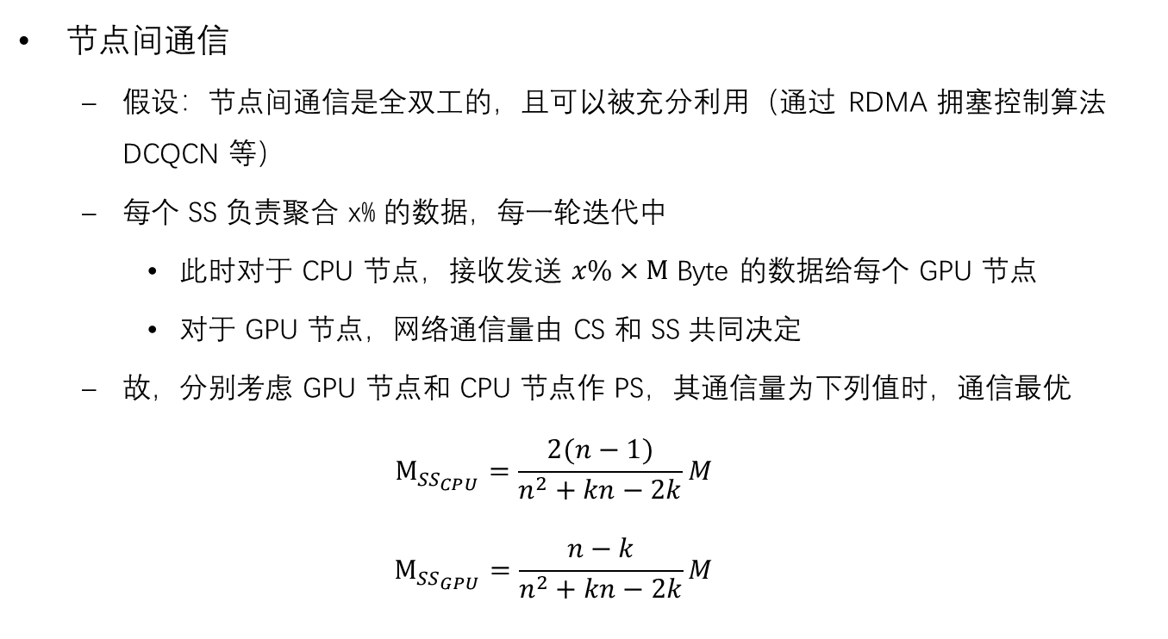
设计
节点间通信
假设：节点间通信是全双工的，且可以被充分利用（通过 RDMA 拥塞控制算法 DCQCN 等）
每个 SS 负责聚合 x% 的数据，每一轮迭代中
此时对于 CPU 节点，接收发送 $x\%×M$ Byte 的数据给每个 GPU 节点
对于 GPU 节点，网络通信量由 CS 和 SS 共同决定
故，分别考虑 GPU 节点和 CPU 节点作 PS，其通信量为下列值时，通信最优
$$M_{{SS}_{CPU}}=\frac{2(n−1)}{n^{2}+kn−2k}M$$
$$M_{{SS}_{GPU}}=\frac{n−k}{n^{2}+kn−2k}M$$
Notes:
DCQCN：SIGCOMM 2015 《Congestion Control for Large-Scale RDMA Deployments》
https://www.microsoft.com/en-us/research/wp-content/uploads/2016/02/lossless.pdf

Slide 14
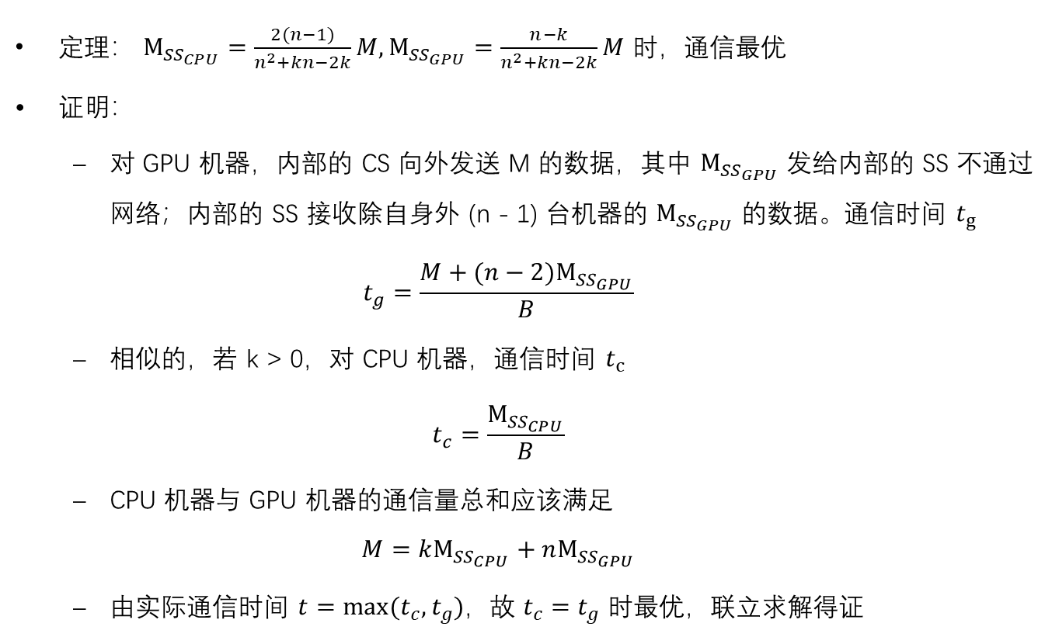
设计
定理： $M_{{SS}_{CPU}}=\frac{2(n−1)}{n^{2}+kn−2k}M, M_{{SS}_{GPU}}=\frac{n−k}{n^{2}+kn−2k}M$ 时，通信最优
证明：
对 GPU 机器，内部的 CS 向外发送 M 的数据，其中 $M_{{SS}_{GPU}}$ 发给内部的 SS 不通过网络；内部的 SS 接收除自身外 (n - 1) 台机器的 $M_{{SS}_{GPU}}$ 的数据。通信时间 $t_{g}$
$$t_{g}=\frac{M+(n−2)M_{{SS}_{GPU}}}{B}$$
相似的，若 k > 0，对 CPU 机器，通信时间 $t_{c}$
$$t_{c}=\frac{M_{{SS}_{CPU}}}{B}$$
CPU 机器与 GPU 机器的通信量总和应该满足
$$M=kM_{{SS}_{CPU}}+nM_{{SS}_{GPU}}$$
由实际通信时间 $t=max⁡(t_{c}, t_{g})$，故 $t_{c}=t_{g}$ 时最优，联立求解得证

Slide 15
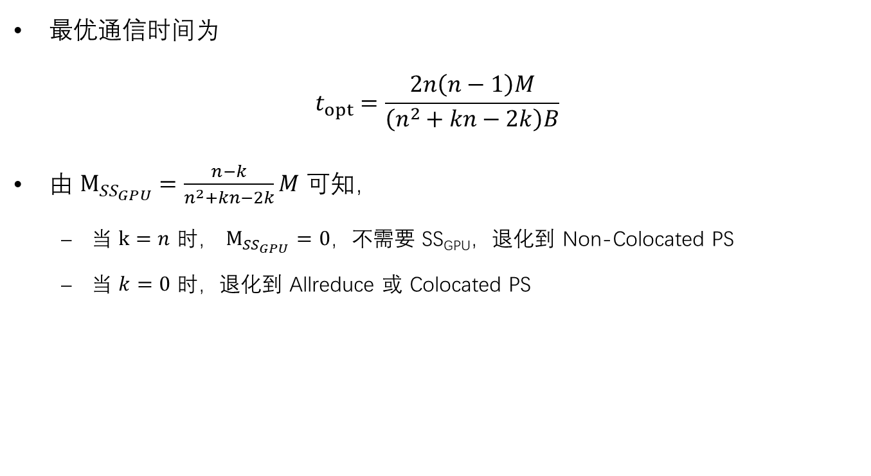
设计
最优通信时间为
$$t_{opt}=\frac{2n\left(n−1\right)M}{\left(n^{2}+kn−2k\right)B}$$
由 $M_{{SS}_{GPU}}=\frac{n−k}{n^{2}+kn−2k}M$ 可知，
当 $k=n$ 时， $M_{{SS}_{GPU}}=0$，不需要 SS_{GPU}，退化到 Non-Colocated PS
当 $k=0$ 时，退化到 Allreduce 或 Colocated PS

Slide 16
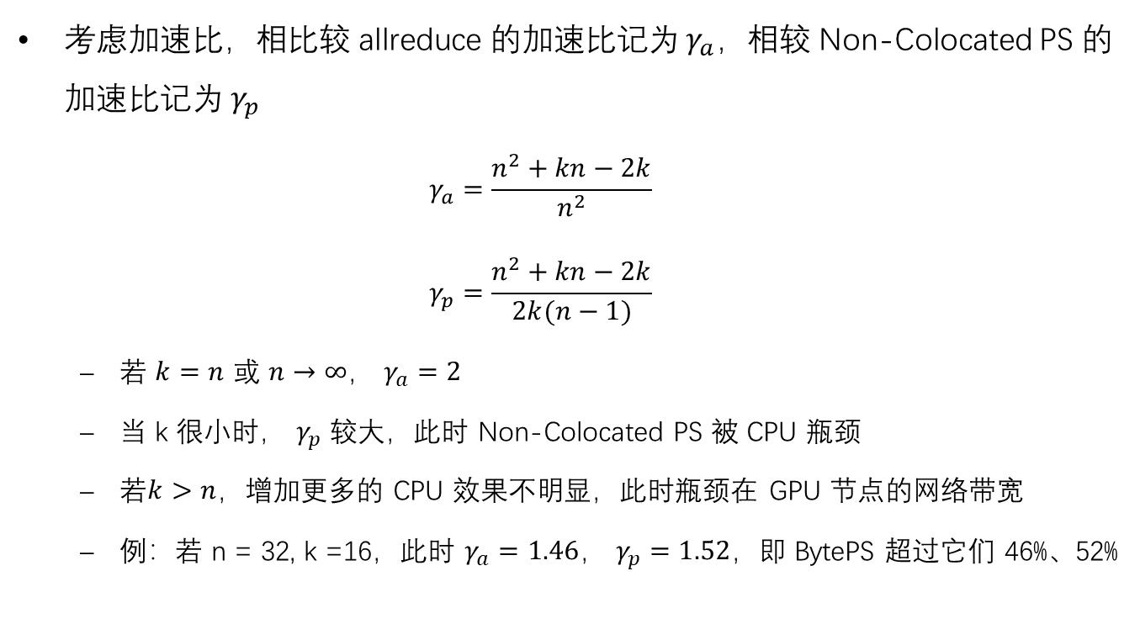
设计
考虑加速比，相比较 allreduce 的加速比记为 $γ_{a}，$相较 Non-Colocated PS 的加速比记为 $γ_{p}$
$$γ_{a}=\frac{n^{2}+kn−2k}{n^{2}}$$
$$γ_{p}=\frac{n^{2}+kn−2k}{2k(n−1)}$$
若 $k=n$ 或 $n→∞$， $γ_{a}=2$
当 k 很小时， $γ_{p}$ 较大，此时 Non-Colocated PS 被 CPU 瓶颈
若$k>n$，增加更多的 CPU 效果不明显，此时瓶颈在 GPU 节点的网络带宽
例：若 n = 32, k =16，此时 $γ_{a}=1.46$， $γ_{p}=1.52$，即 BytePS 超过它们 46%、52%

Slide 17
设计
节点内通信
GPU 节点内通常有多个 GPU，CS 需要在与 SS 通信前聚合张量，在与 SS 通信后广播张量
可能会导致 PCIe 链路拥塞，无法充分利用网络带宽
同一个 GPU 集群中不同节点内 GPU 拓扑可能不同

Slide 18
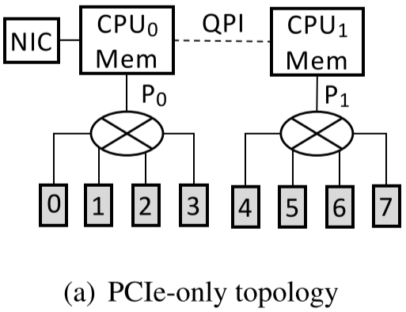
设计
节点内典型拓扑一：PCIe-only
两颗 NUMA CPU 通过 QPI 连接
每个 NUMA 节点 4 块 GPU 卡，之间用两个 PCIe switch 连接
网卡 100Gbps，通过 PCIe 连接到其中一个 CPU上
图中所有 PCIe 连接都是 PCIe 3.0 x16 （理论带宽 128Gbps）
内存和 QPI 带宽大于 300Gbps
Notes:
QPI: Intel QuickPath Interconnect (Sandy Bridge-EP)
UPI: Intel Ultra Path Interconnect (Skylake-SP)，根据后文 Xeon Platinum CPU 的说法应该是 UPI
Infinity Fabric: a super set of HyperTransport
On Die, Die-to-Die, Socket-to-Socket

Slide 19
设计 PCIe Only
测量结果
GPU-to-GPU 内存拷贝带宽约为
同 PCIe switch 105 Gbps
跨 PCIe switch 80 Gbps
现有训练框架没有考虑这些细节，从而在跨 PCIe switch 访存时存在性能瓶颈
例：TensorFLow PS，MXNet PS，Horovod Hierarchical Allreduce 等

Slide 20
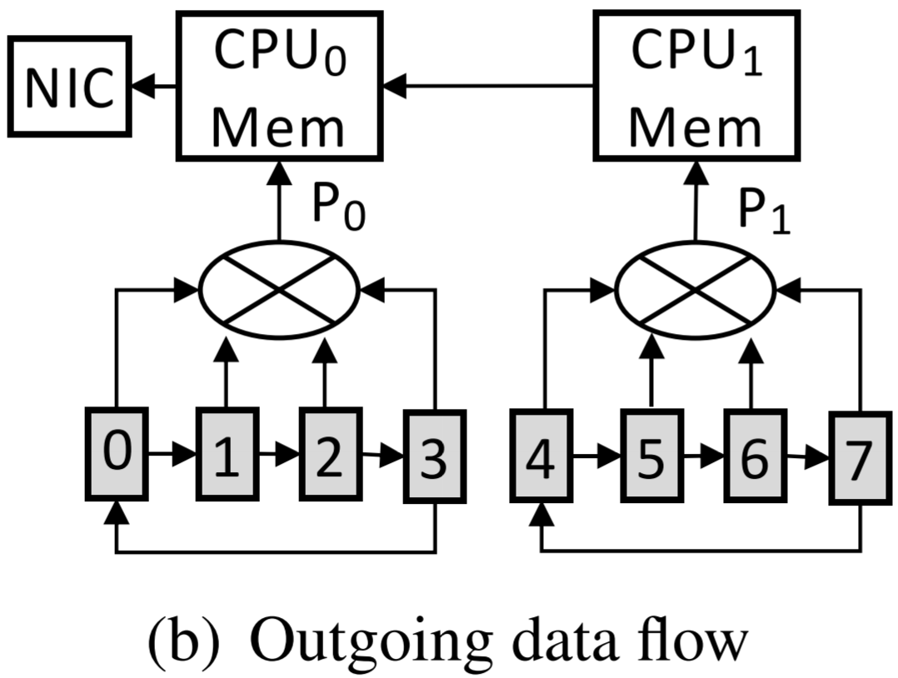
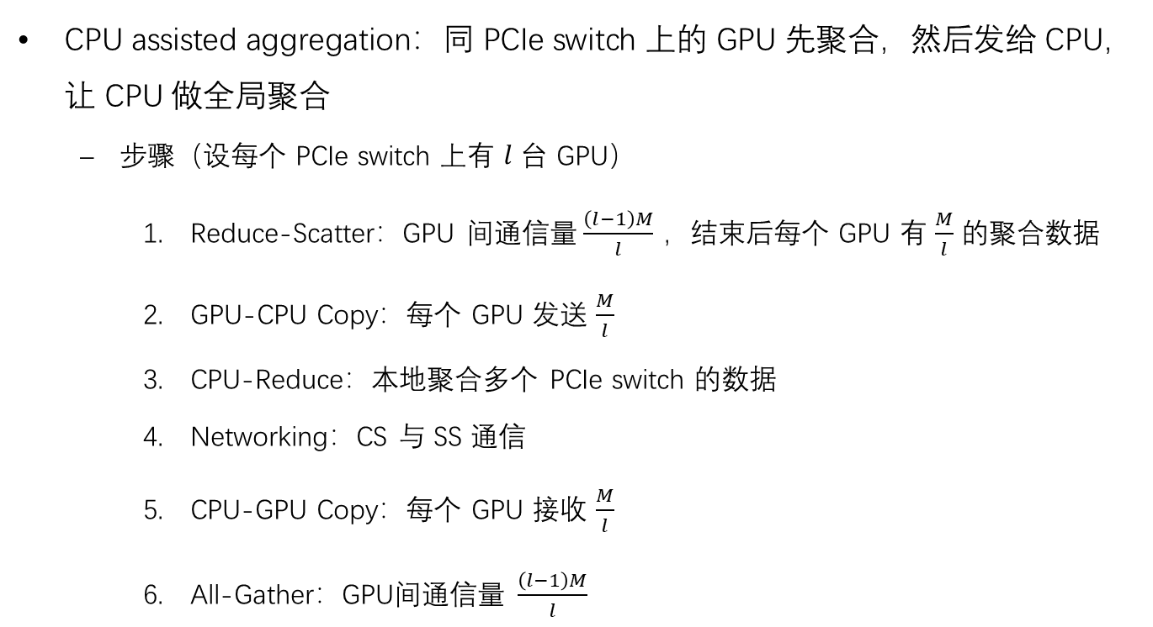
设计 PCIe Only
CPU assisted aggregation：同 PCIe switch 上的 GPU 先聚合，然后发给 CPU，让 CPU 做全局聚合
步骤（设每个 PCIe switch 上有 $l$ 台 GPU）
Reduce-Scatter：GPU 间通信量$\frac{\left(l−1\right)M}{l}$ ，结束后每个 GPU 有 $\frac{M}{l}$ 的聚合数据
GPU-CPU Copy：每个 GPU 发送 $\frac{M}{l}$
CPU-Reduce：本地聚合多个 PCIe switch 的数据
Networking：CS 与 SS 通信
CPU-GPU Copy：每个 GPU 接收 $\frac{M}{l}$
All-Gather：GPU间通信量 $\frac{\left(l−1\right)M}{l}$

Slide 21
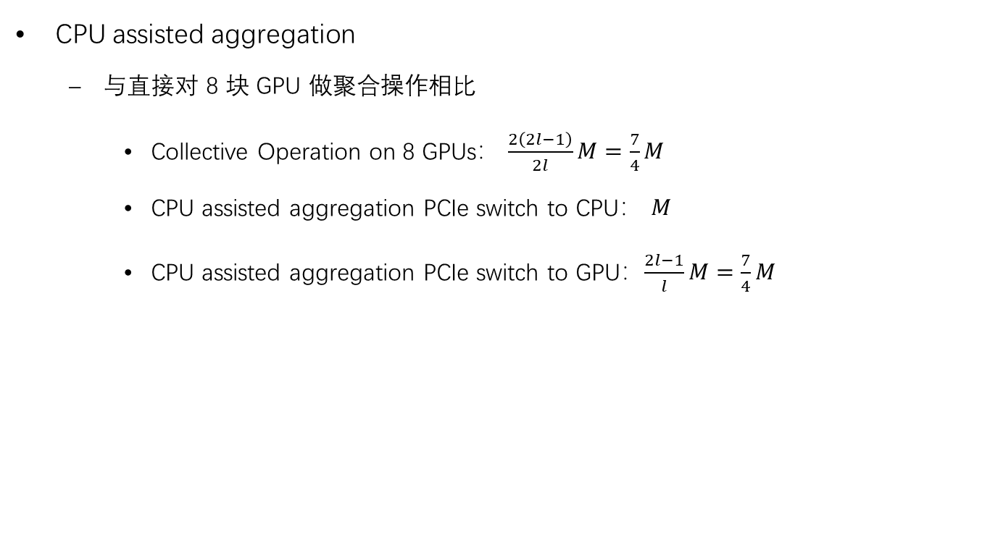
设计 PCIe Only
CPU assisted aggregation
与直接对 8 块 GPU 做聚合操作相比
Collective Operation on 8 GPUs： $\frac{2\left(2l−1\right)}{2l}M=\frac{7}{4}M$
CPU assisted aggregation PCIe switch to CPU： $M$
CPU assisted aggregation PCIe switch to GPU：$\frac{2l−1}{l}M=\frac{7}{4}M$
Notes:
最后一个值有疑问，为什么不是 $\frac{2\left(l−1\right)}{l}M$
Meanwhile, the traffic on each PCIe switch to GPU link would be $\frac{2l−1}{l}M$. Let l = 4 (each PCIe has four GPUs), this is 7M/4, remaining the same as the existing approach.

Slide 22
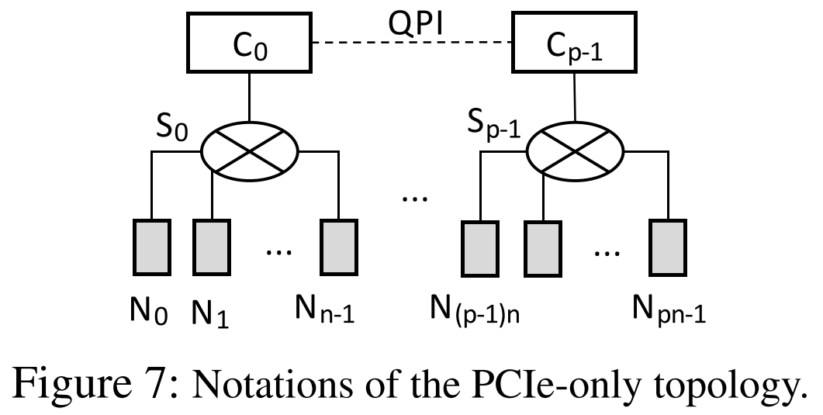
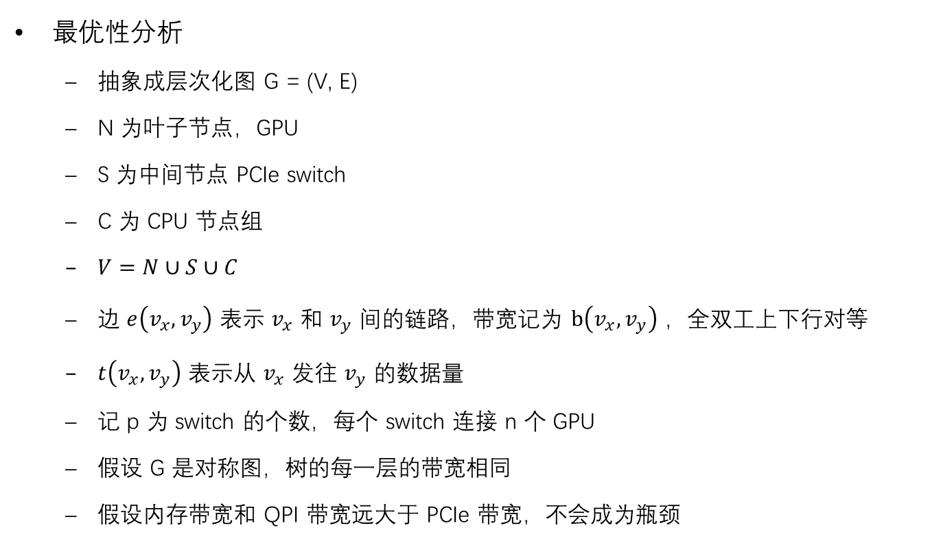
设计 PCIe Only
最优性分析
抽象成层次化图 G = (V, E)
N 为叶子节点，GPU
S 为中间节点 PCIe switch
C 为 CPU 节点组
$V=N∪S∪C$
边 $e\left(v_{x}, v_{y}\right)$ 表示 $v_{x}$ 和 $v_{y}$ 间的链路，带宽记为 $b\left(v_{x}, v_{y}\right)$ ，全双工上下行对等
$t\left(v_{x}, v_{y}\right)$ 表示从 $v_{x}$ 发往 $v_{y}$ 的数据量
记 p 为 switch 的个数，每个 switch 连接 n 个 GPU
假设 G 是对称图，树的每一层的带宽相同
假设内存带宽和 QPI 带宽远大于 PCIe 带宽，不会成为瓶颈

Slide 23
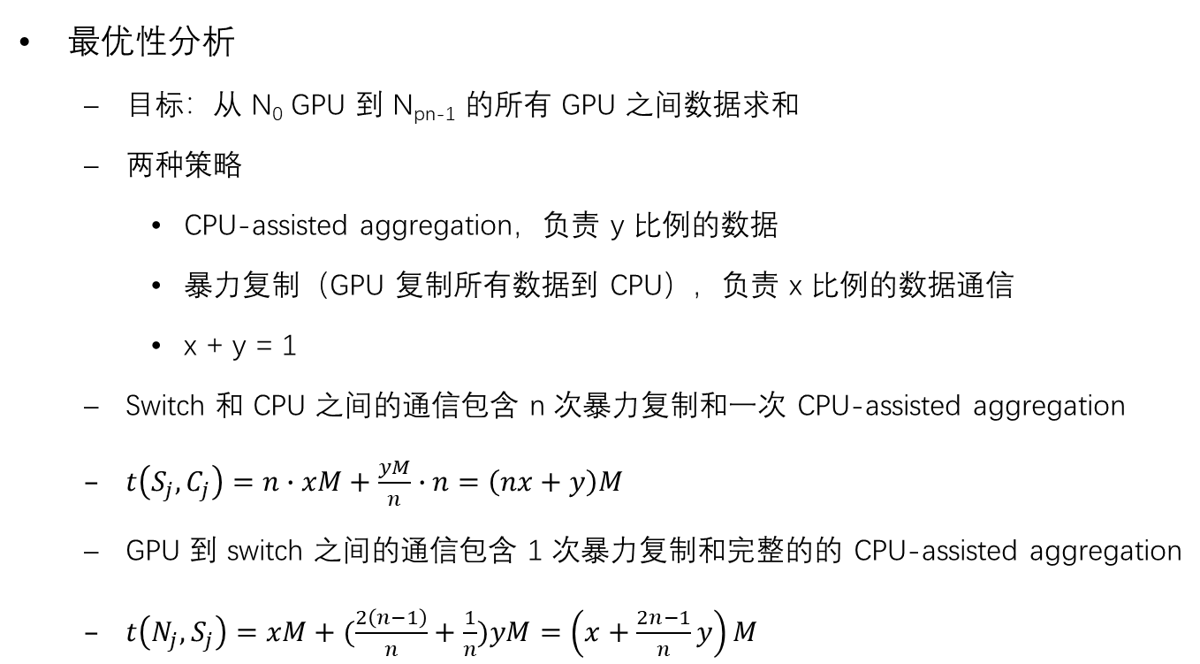
设计 PCIe Only
最优性分析
目标：从 N₀ GPU 到 N_{pn-1} 的所有 GPU 之间数据求和
两种策略
CPU-assisted aggregation，负责 y 比例的数据
暴力复制（GPU 复制所有数据到 CPU），负责 x 比例的数据通信
x + y = 1
Switch 和 CPU 之间的通信包含 n 次暴力复制和一次 CPU-assisted aggregation
$t\left(S_{j}, C_{j}\right)=n∙xM+\frac{yM}{n}∙n=\left(nx+y\right)M$
GPU 到 switch 之间的通信包含 1 次暴力复制和完整的的 CPU-assisted aggregation
$t\left(N_{j}, S_{j}\right)=xM+(\frac{2\left(n−1\right)}{n}+\frac{1}{n})yM=\left(x+\frac{2n−1}{n}y\right)M$
Notes:
为什么需要暴力复制？
从数字上理解，可以调节两部分通信受 n 影响的不同，从而在求最优时，均衡两部分通信的时间

Slide 24
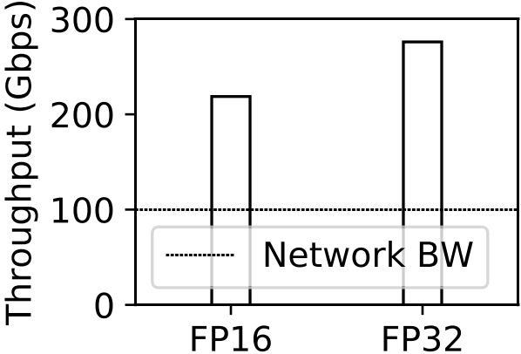
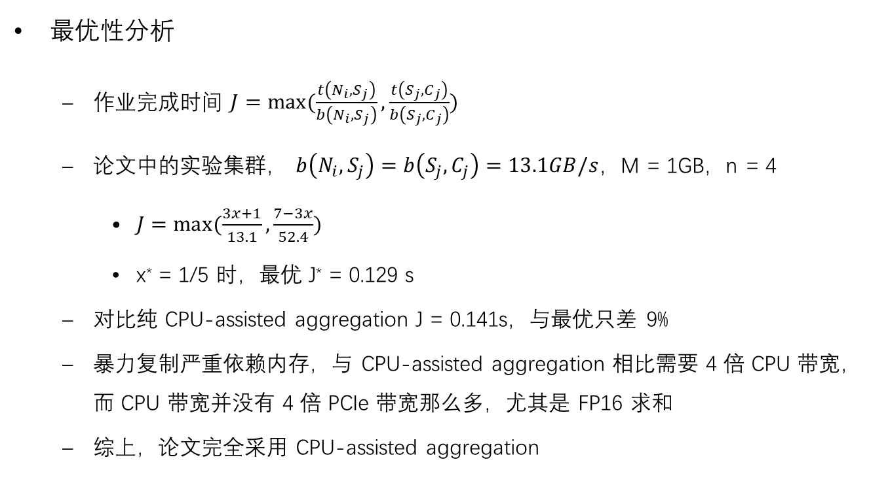
设计 PCIe Only
最优性分析
作业完成时间 $J=max⁡(\frac{t\left(N_{i},S_{j}\right)}{b\left(N_{i},S_{j}\right)},\frac{t\left(S_{j},C_{j}\right)}{b\left(S_{j},C_{j}\right)})$
论文中的实验集群， $b\left(N_{i},S_{j}\right)=b\left(S_{j},C_{j}\right)=13.1GB/s$，M = 1GB，n = 4
$J=max⁡(\frac{3x+1}{13.1},\frac{7−3x}{52.4})$
x* = 1/5 时，最优 J* = 0.129 s
对比纯 CPU-assisted aggregation J = 0.141s，与最优只差 9%
暴力复制严重依赖内存，与 CPU-assisted aggregation 相比需要 4 倍 CPU 带宽，而 CPU 带宽并没有 4 倍 PCIe 带宽那么多，尤其是 FP16 求和
综上，论文完全采用 CPU-assisted aggregation
Notes:
以我笔记本为例，Ice Lake-U 3200C20，双通道内存带宽 328 ~ 372 Gbps (40 ~ 46 GB/s)
根据他 QPI 猜测，大概是 Ivy Bridge EP 的处理器，以 E5 4660 v2 为例，其 4 通道内存带宽为 61132.8 (59.7 GB/s)
根据后文判断，实际应该是 Xeon Gold 6142 或 6130 或 Intel 不零售的 Xeon Platinum 处理器，支持 2666 六通道，按说应该内存带宽不会瓶颈

Slide 25
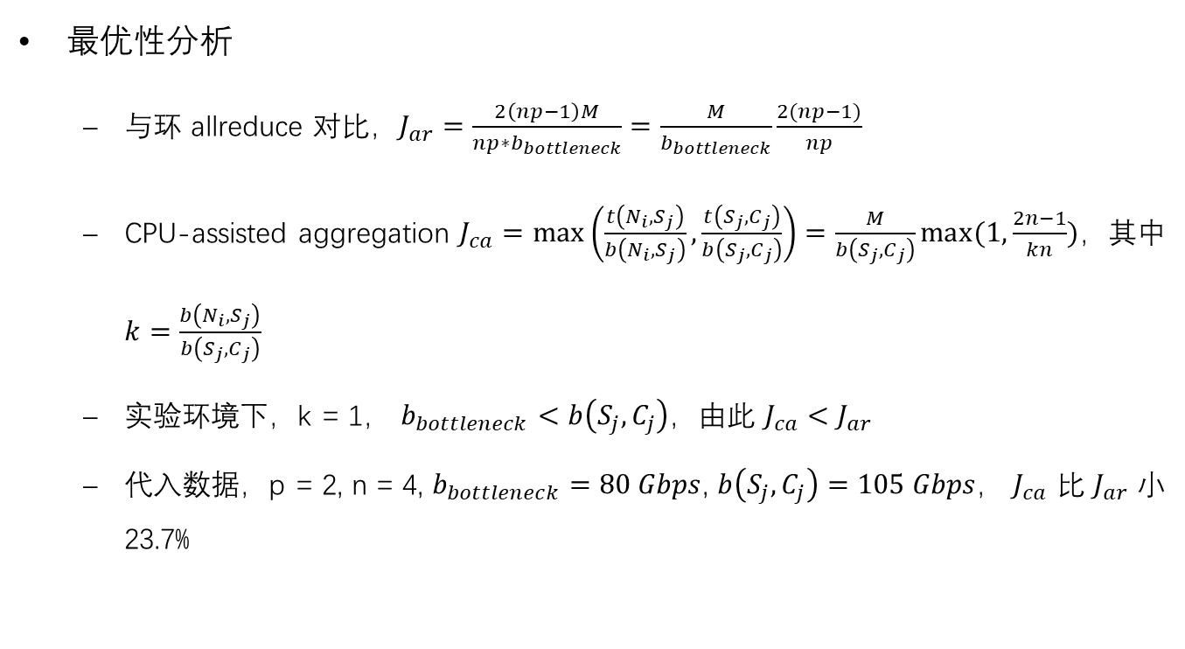
设计 PCIe Only
最优性分析
与环 allreduce 对比，$J_{ar}=\frac{2\left(np−1\right)M}{np∗b_{bottleneck}}=\frac{M}{b_{bottleneck}}\frac{2(np−1)}{np}$
CPU-assisted aggregation $J_{ca}=\max\left(\frac{t\left(N_{i},S_{j}\right)}{b\left(N_{i},S_{j}\right)},\frac{t\left(S_{j},C_{j}\right)}{b\left(S_{j},C_{j}\right)}\right)=\frac{M}{b\left(S_{j},C_{j}\right)}max⁡(1, \frac{2n−1}{kn})$，其中 $k=\frac{b\left(N_{i},S_{j}\right)}{b\left(S_{j},C_{j}\right)}$
实验环境下，k = 1， $b_{bottleneck}<b\left(S_{j},C_{j}\right)$，由此 $J_{ca}<J_{ar}$
代入数据，p = 2, n = 4, $b_{bottleneck}=80 Gbps$, $b\left(S_{j},C_{j}\right)=105 Gbps$， $J_{ca}$ 比 $J_{ar}$ 小 23.7%
Notes:
根据他 QPI 猜测，大概是 Ivy Bridge EP 的处理器，以 E5 4660 v2 为例，单颗 CPU 40 条 PCIe 通道，k 不可能等于 1
根据后文判断，实际应该是 Xeon Gold 6142 或 6130 或 Intel 不零售的 Xeon Platinum 处理器，具有 48 个 PCIe 通道，才能满足 k = 1

Slide 26
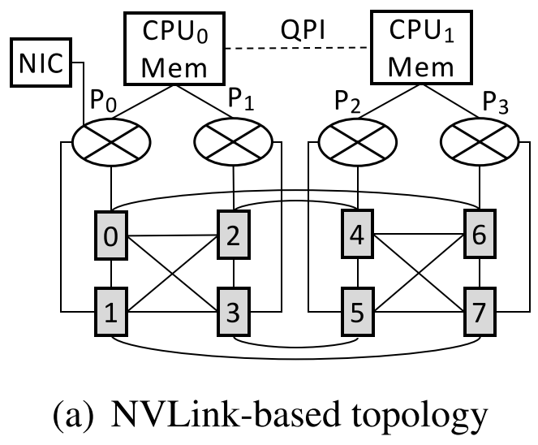
设计
NVLink-based Topology
两个 CPU
4 个 PCIe switch，每个连接两块显卡
显卡间使用 NVLink 连接，GPU 间总带宽 1.2 Tbps
网卡连接在其中一个 PCIe switch 上
与 PCIe only 的区别
GPU 间通信可以完全避免使用 PCIe 带宽，因此不再需要 CPU-assisted aggregation

Slide 27
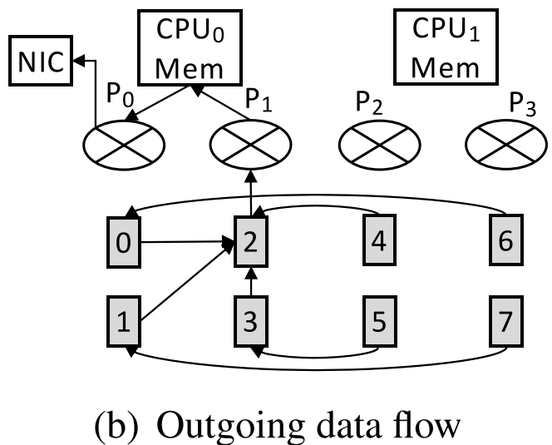
设计 NVLink-based
存在的问题
拓扑不对称：网卡
Switch P₀ – CPU₀ 带宽会被显卡和网卡竞争，也被 CS 和 SS 竞争
P₀ – CPU₀ 带宽成为瓶颈
设计：使用 Reduce + Broadcast 而不是环
所有张量 reduce 到 GPU₂
复制到 CPU₀ 内存
CS → SS → CS
复制到 GPU₂ 显存
Broadcast 到其他 GPU
从而 GPU 间通信不使用 P₀ – CPU₀ 带宽，网卡可以跑满 100 Gbps 带宽

Slide 28
设计 NVLink-based
分析
GPU₂ 成为热点
但 NVLink 高带宽使其不会成为 GPU 间通信的瓶颈
P₁ – CPU₀ 带宽几乎等于网卡 100Gbps 带宽，也不会成为瓶颈
因此不会有节点内瓶颈
对比 NCCL 解决方案
NCCL 倾向于使用 P₀ – CPU₀ 因为与网卡更近
存在节点内瓶颈链路

Slide 29
设计
关于其他拓扑的讨论
每种拓扑都值得单独设计，没有一劳永逸的最优方案
但以上两种具有代表性，也是服务器厂家和 Nvidia 推荐的拓扑
总结两条原则
当两个 GPU 在不同 switch 下时，避免直接的 GPU 间显存数据拷贝
最小化对网卡和显卡共用的 PCIe switch – CPU 链路的使用

Slide 30
设计 其他拓扑
通用思路
设 S_{n} 表示同时与显卡和网卡相连的 PCIe switch，S_{g} 表示只与显卡相连的 PCIe switch
如果 S_{n} > 0 且 S_{g} > 0，拓扑不对称，则应使用类似 NVLink-based 的方案，CS 使用 reduce + broadcast，保证 root GPU 不会和网卡竞争带宽
如果 S_{n} = 0 或 S_{g} = 0，拓扑对称，则应使用类似 PCIe-only 的方案，CS 使用 reduce-scatter 和 allgather 平衡 PCIe switch 间的流量。如果没有部署 NVLink，还应该使用 CPU-assisted aggregation

Slide 31
设计 其他拓扑
其他常见拓扑
多网卡拓扑：只是改变了 S_{n} 和 S_{g} 的值，上述规则适用
GPU-direct RDMA (GDR)
GDR 可以减少不必要的 PCIe 通信
要求 GPU 和 RDMA 网卡在同一个 PCIe switch 上，否则即使使用 100GbE 网卡可能也难以达到 50Gbps 带宽
不符合 PCIe-only 的特点，NVLink-based 已经不存在 PCIe 瓶颈
大部分云平台如 AWS 并不支持 GDR，所以 BytePS 不支持 GDR
展望未来
设计一种分析器，自动检测拓扑，测量带宽，生成最佳策略

Slide 32
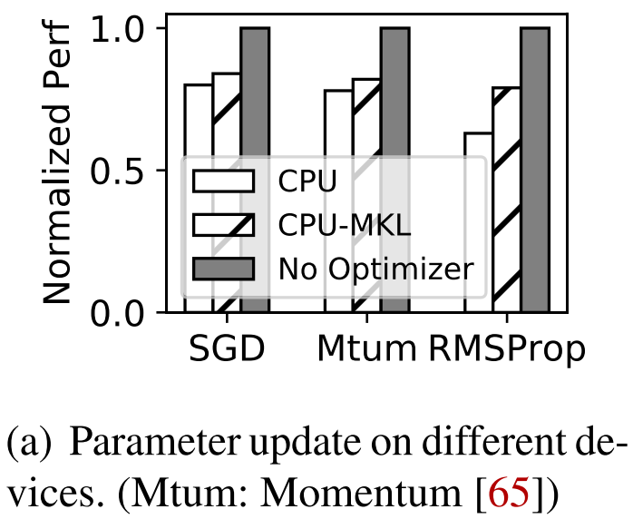
Summation Service
Summation Service
传统的 PS 会存在 CPU 瓶颈
实验：CPU 机器运行 optimizer
原因分析：内存带宽瓶颈
六通道 DDR4 2666 内存读写带宽之和可达 1024 Gbps
Adam optimizer 需要 10 倍于梯度大小的带宽
100 Gbps 网卡需要 200 Gbps 的带宽（读写之和）
综上 1024 Gbps 的内存带宽不足以支撑 Adam 处理 100 Gbps 的梯度流
Notes:
MKL: Intel oneAPI Math Kernel Library
实验环境：Tesla V100 GPU Machine + Intel Exon Platinum 32 core with HT and Intel MKL Machine (Connected by 100GbE Ethernet)
GPU 机器执行前向后向传播，CPU 机器运行 optimizer
Mtum RMSProp 是复杂的 Optimizer 算法

Slide 33
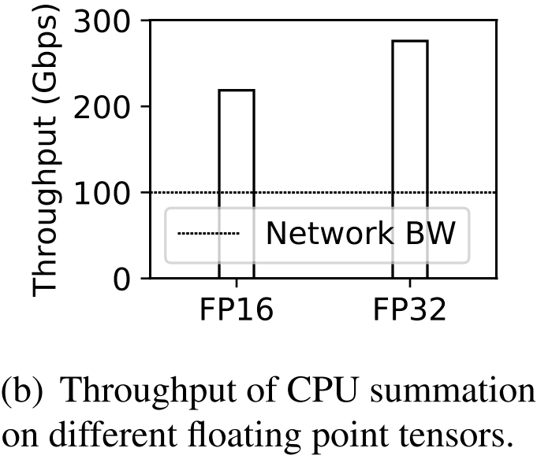
Summation Service
CPU 擅长做 summation
Optimizer 的工作可以分为两步
Gradient summation
Parameter update
CPU 的 AVX 指令集擅长做 summation
FP16 和 FP32 吞吐量超过 200 Gbps，高于网卡 100 Gbps 的带宽
不会成为瓶颈

Slide 34
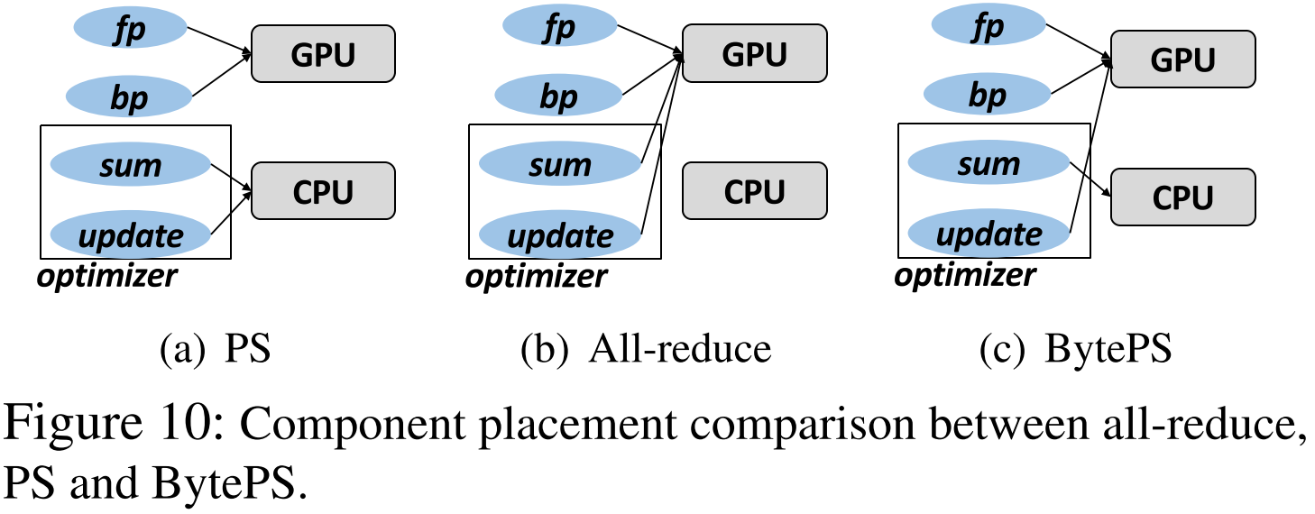
Summation Service
设计
CPU 做 summation （Summation Service）
AVX + OpenMP
Carefully implementation
GPU 做参数更新
计算密集型任务
效果：3 个 CPU 核心可以达到 100 Gbps 吞吐量

Slide 35
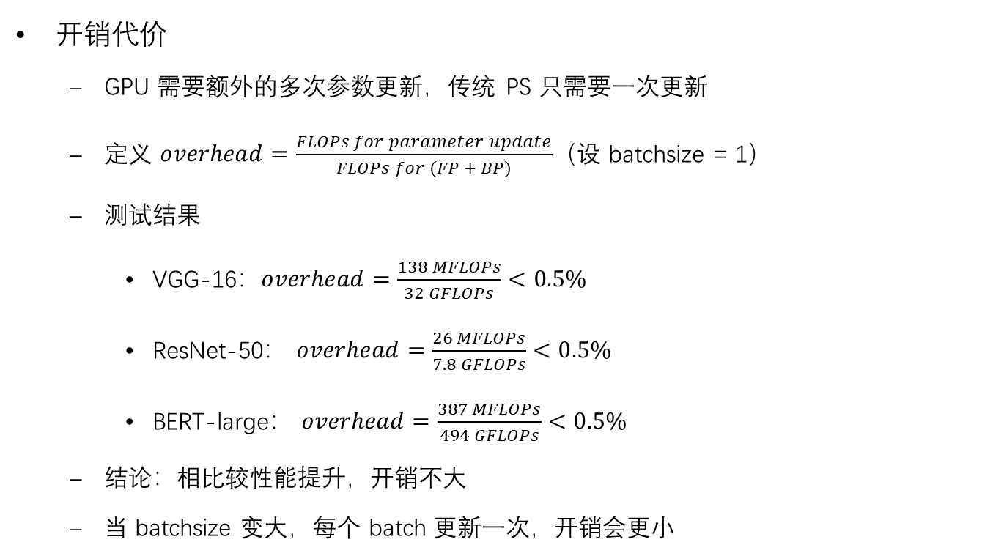
Summation Service
开销代价
GPU 需要额外的多次参数更新，传统 PS 只需要一次更新
定义 $overhead=\frac{FLOPs for parameter update}{FLOPs for (FP + BP)}$（设 batchsize = 1）
测试结果
VGG-16：$overhead=\frac{138 MFLOPs}{32 GFLOPs}<0.5\%$
ResNet-50： $overhead=\frac{26 MFLOPs}{7.8 GFLOPs}<0.5\%$
BERT-large： $overhead=\frac{387 MFLOPs}{494 GFLOPs}<0.5\%$
结论：相比较性能提升，开销不大
当 batchsize 变大，每个 batch 更新一次，开销会更小
Notes:
与 Horovod 对比，Horovod 会把梯度聚集放在 CPU 上，但是它会先把梯度从显存拷贝到内存，因为还依赖 GPU-CPU 带宽，从通信角度讲相比较直接在 GPU 上聚集没什么优势

Slide 36
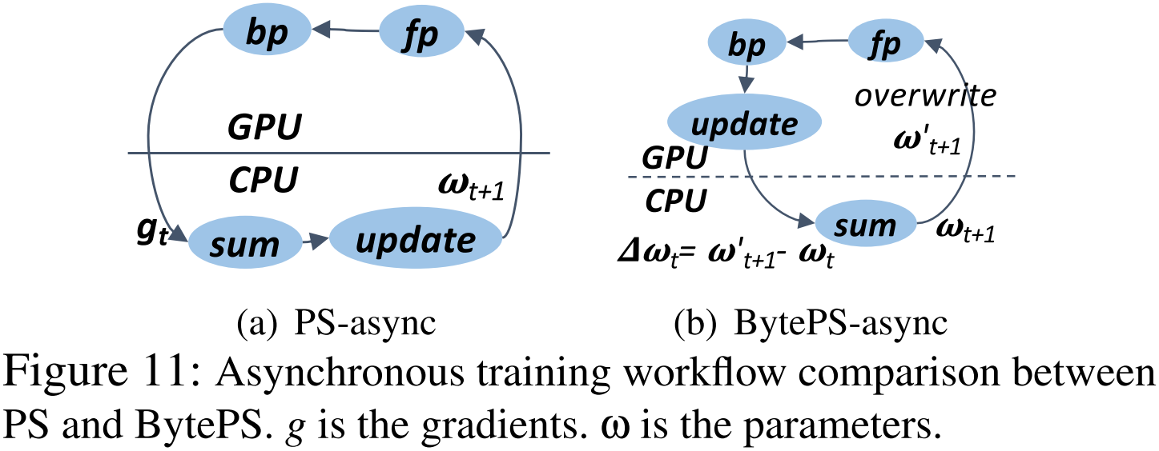
Summation Service
支持异步训练
传统 PS 支持异步训练的依据：PS 有最新的参数
SS 不含参数，不支持传统异步训练
新设计来使 SS 支持异步训练
GPU 更新参数，计算“参数差” delta parameter
CS 发送“参数差”，接收最新的参数
SS 不断累加“参数差”
Notes:
Sum 和 update 的顺序换了

Slide 37
Summation Service
支持异步训练
传统 PS 支持异步训练的依据：PS 有最新的参数 (Asynchronous Parallel algorithm)
SS 不含参数，不支持传统异步训练
新设计来使 SS 支持异步训练
GPU 更新参数，计算“参数差” delta parameter
CS 发送“参数差”，接收最新的参数
SS 不断累加“参数差”
Notes:
Sum 和 update 的顺序换了

Slide 38
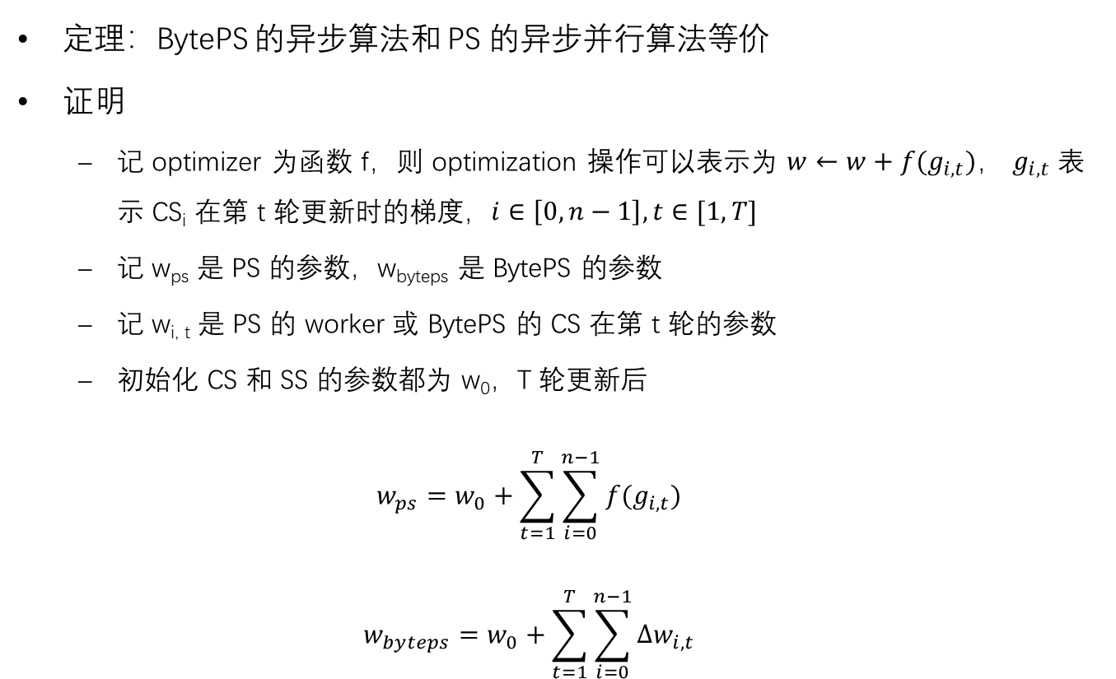
Summation Service 异步训练
定理：BytePS 的异步算法和 PS 的异步并行算法等价
证明
记 optimizer 为函数 f，则 optimization 操作可以表示为 $w←w+f(g_{i,t})$， $g_{i,t}$ 表示 CS_{i} 在第 t 轮更新时的梯度，$i∈\left[0,n−1\right], t∈[1,T]$
记 w_{ps} 是 PS 的参数，w_{byteps} 是 BytePS 的参数
记 w_{i, t} 是 PS 的 worker 或 BytePS 的 CS 在第 t 轮的参数
初始化 CS 和 SS 的参数都为 w₀，T 轮更新后
$$w_{ps}=w_{0}+\sum_{t=1}^{T}{\sum_{i=0}^{n−1}{f(g_{i,t})}}$$
$$w_{byteps}=w_{0}+\sum_{t=1}^{T}{\sum_{i=0}^{n−1}{∆w_{i,t}}}$$

Slide 39
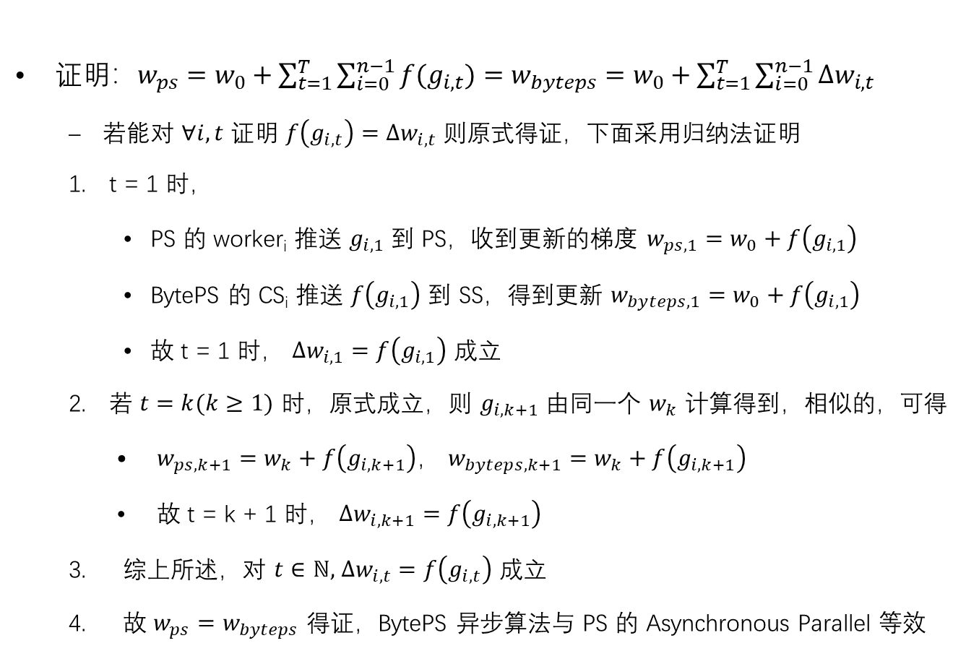
Summation Service 异步训练
证明：$w_{ps}=w_{0}+\sum_{t=1}^{T}{\sum_{i=0}^{n−1}{f(g_{i,t})}}=w_{byteps}=w_{0}+\sum_{t=1}^{T}{\sum_{i=0}^{n−1}{∆w_{i,t}}}$
若能对 $∀i, t$ 证明 $f\left(g_{i,t}\right)=∆w_{i,t}$ 则原式得证，下面采用归纳法证明
t = 1 时，
PS 的 worker_{i} 推送 $g_{i,1}$ 到 PS，收到更新的梯度 $w_{ps,1}=w_{0}+f\left(g_{i,1}\right)$
BytePS 的 CS_{i} 推送 $f\left(g_{i,1}\right)$ 到 SS，得到更新 $w_{byteps,1}=w_{0}+f\left(g_{i,1}\right)$
故 t = 1 时， $∆w_{i,1}=f\left(g_{i,1}\right)$ 成立
若 $t=k(k≥1)$ 时，原式成立，则 $g_{i,k+1}$ 由同一个 $w_{k}$ 计算得到，相似的，可得
$w_{ps,k+1}=w_{k}+f\left(g_{i,k+1}\right)$， $w_{byteps,k+1}=w_{k}+f\left(g_{i,k+1}\right)$
故 t = k + 1 时， $∆w_{i,k+1}=f\left(g_{i,k+1}\right)$
综上所述，对 $t∈ℕ,$ $∆w_{i,t}=f\left(g_{i,t}\right)$ 成立
故 $w_{ps}=w_{byteps}$ 得证，BytePS 异步算法与 PS 的 Asynchronous Parallel 等效

Slide 40
实现
代码构成
核心：C++
PyTorch、TensorFlow、MXNet 插件：C++、Python
总计：
7.8k lines of Python code
10k lines of C++ code

Slide 41
实现
多阶段流水线
基于 P3、ByteScheduler 的思想
PCIe-only 拓扑，CS 工作有 6 个步骤，对应到 BytePS 的六个运行时流水线
每个流水阶段时一个独立线程
每个流水阶段对应一个张量的优先队列
大的张量被切分为小块，不超过 4MB
赋优先级的方式和 P3、ByteScheduler 类似

Slide 42
实现
定位 RDMA 性能问题
机器间通信使用 RDMA RoCEv2 协议，100 GbE 网卡，全双工网络
RDMA 内存管理
传统实现：单边 RDMA 操作（READ 和 WRITE）需要两次通信
获得远程地址
读/写数据
内存“零拷贝”：使用 RDMA WRITE
DNN 训练每轮发送数据“位置”相同
第一次通信前初始化张量、注册 RDMA 网卡缓冲区、交换远程地址
之后每轮重用
Notes:
RDMA over Converged Ethernet
v1: 以太网链路层协议
v2: 以太网网络层协议，可以被路由
与 InfiniBand 对比
InfiniBand：如何在 InfiniBand 网络上进行 RDMA，集群内
RoCE：如何在以太网上进行 RDMA

Slide 43
实现
定位 RDMA 性能问题
定位慢接收现象
SIGCOMM 2016，《RDMA Over Commodity Ethernet at Scale》
网卡发送 PFC (Priority flow-control) 到网络上导致网络变慢
RDMA loopback traffic can cause internal incast 导致网卡产生 PFC
当 CS 和 SS 都在 GPU 节点上时消耗 CPU-NIC PCIe 带宽
使用原生 RDMA 操作时，NIC DMA 无法处理，导致 NIC 上 2:1 incast
RX 和 loopback 两个输入，DMA to memory engine 一个输出
解决方式：实现了一个共享内存数据通路，当 CS 和 SS 在同一个节点时使用
Notes:
RDMA Over Commodity Ethernet at Scale
https://www.microsoft.com/en-us/research/wp-content/uploads/2016/11/rdma_sigcomm2016.pdf
TCP Incast
https://www.usenix.org/system/files/login/articles/chen12-06.pdf

Slide 44
实现
定位 RDMA 性能问题
定位慢接收现象
RDMA 不使用“页对齐”的内存地址会触发 PFC
猜想硬件 DMA 要求每个传送单元页对齐，如 4096 字节
解决方式：使用页对齐的内存地址，减少被覆写的页数
RDMA NIC RX 性能会被并发的发送所影响
解决方式：发送方每个 RDMA WRITE 发送一个 scatter-gather entry
BytePS 使用 RDMA/RoCEv2 来解决多对一发送的 incast 问题
避免了 TCP/IP 的 incast 和丢包问题
使用 lossless fabric 和 DCQCN 做拥塞控制
Notes:
DCQCN：SIGCOMM 2015 《Congestion Control for Large-Scale RDMA Deployments》
https://www.microsoft.com/en-us/research/wp-content/uploads/2016/02/lossless.pdf
一种 RDMA 拥塞控制算法

Slide 45
实现
使用
简单易用
提供和 Horovod、PyTorch 原生 API、Tensorflow 原生 API 类似的 Python 接口
在某些例子中，甚至只需要把 import horovod 改成 import byteps 即可

Slide 46
评估
使用生产集群
非抢占式资源调度，所有测试最多用了 5% 的集群可用资源
大 batch size
充分利用 GPU 显存，但是通信瓶颈减少
使用小 batch size 可以突出加速效果，但是浪费显存资源
展示的效果是 BytePS 加速比的下界
虽然不能公开测试用的内部模型，但是它们都很有代表性
提供一个复现用的测试代码
我们和最先进的 PS 和 allreduce 实现做对比，但没有修改他们
这些实现没有使用之前提到的 RDMA 优化
Notes:
复现用测试用例 https://github.com/byteps/examples

Slide 47
评估
测试集群
RoCEv2 网络全双工带宽
每台机器装有 100 GbE NIC

Slide 48
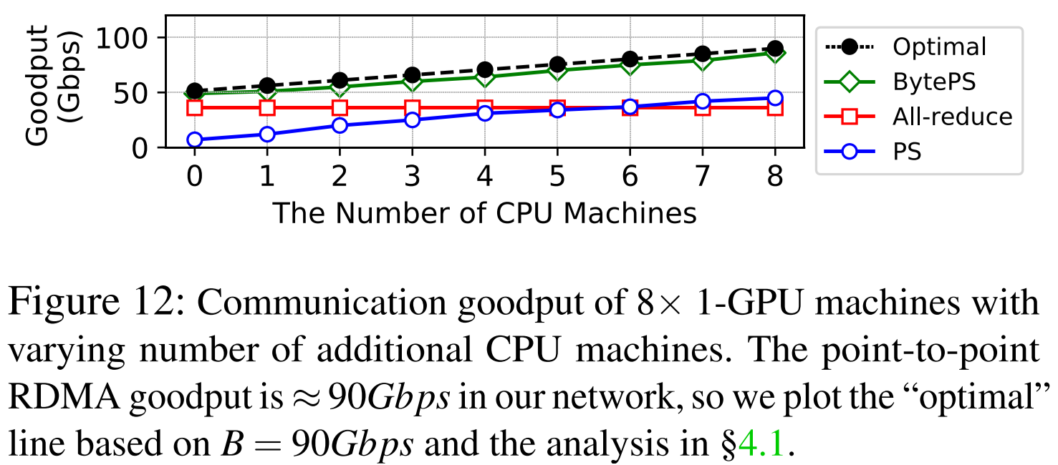
评估
机器间性能优化：与理论最优只差 1-9%
Notes:
8 台单 GPU 节点，很蠢的任务，每个 GPU 不停做大张量 reduction，记录 goodput
理论最优指之前提到的 CPU-assisted aggregation 和暴力复制调和的最优方案
Goodput：应用层通信 throughput

Slide 49
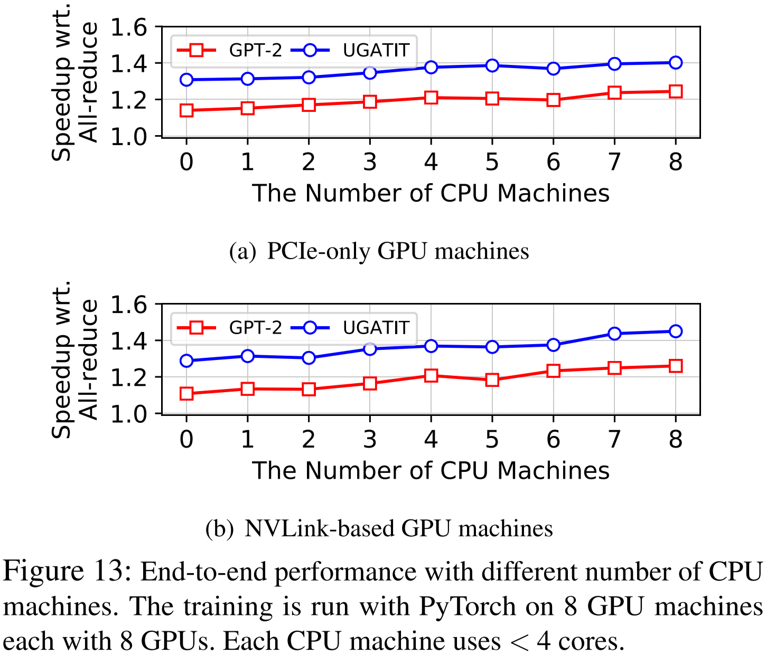
评估
利用 CPU 节点
使用 CPU 节点可以最多加速 20%
集群中空闲至少 4 个 CPU 核心的机器多的是
成本为 0（或者远小于昂贵的 GPU 的 10%）
最大加速 45%
NVLink-based 的效果更好，因为瓶颈在于通信，而不是 PCIe 链路
Notes:
8 台机器，每台 8 块 Tesla V100 32GB
UGATIT GAN：图像生成的流行模型 batch size 2 张图
GPT-2：文本生成的流行模型 batch size 80 个 token
Horovod 0.19，NCCL 2.5.7

Slide 50
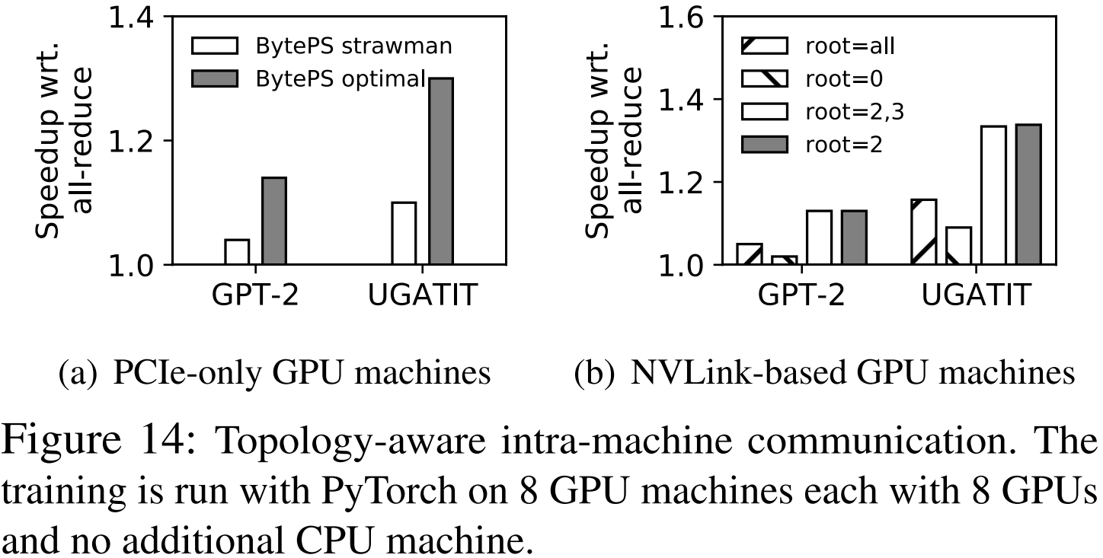
评估
适应节点间拓扑
Notes:
8 台机器，每台 8 块 Tesla V100 32GB
Horovod 0.19，NCCL 2.5.7
a
稻草人策略：普通 allreduce、PS
最优策略：使用 SS
b
使用不同的 reduce root
Root = all 同 horovod 的层次化聚合
Root = 0 同 horovod 普通 NCCL allreduce

Slide 51
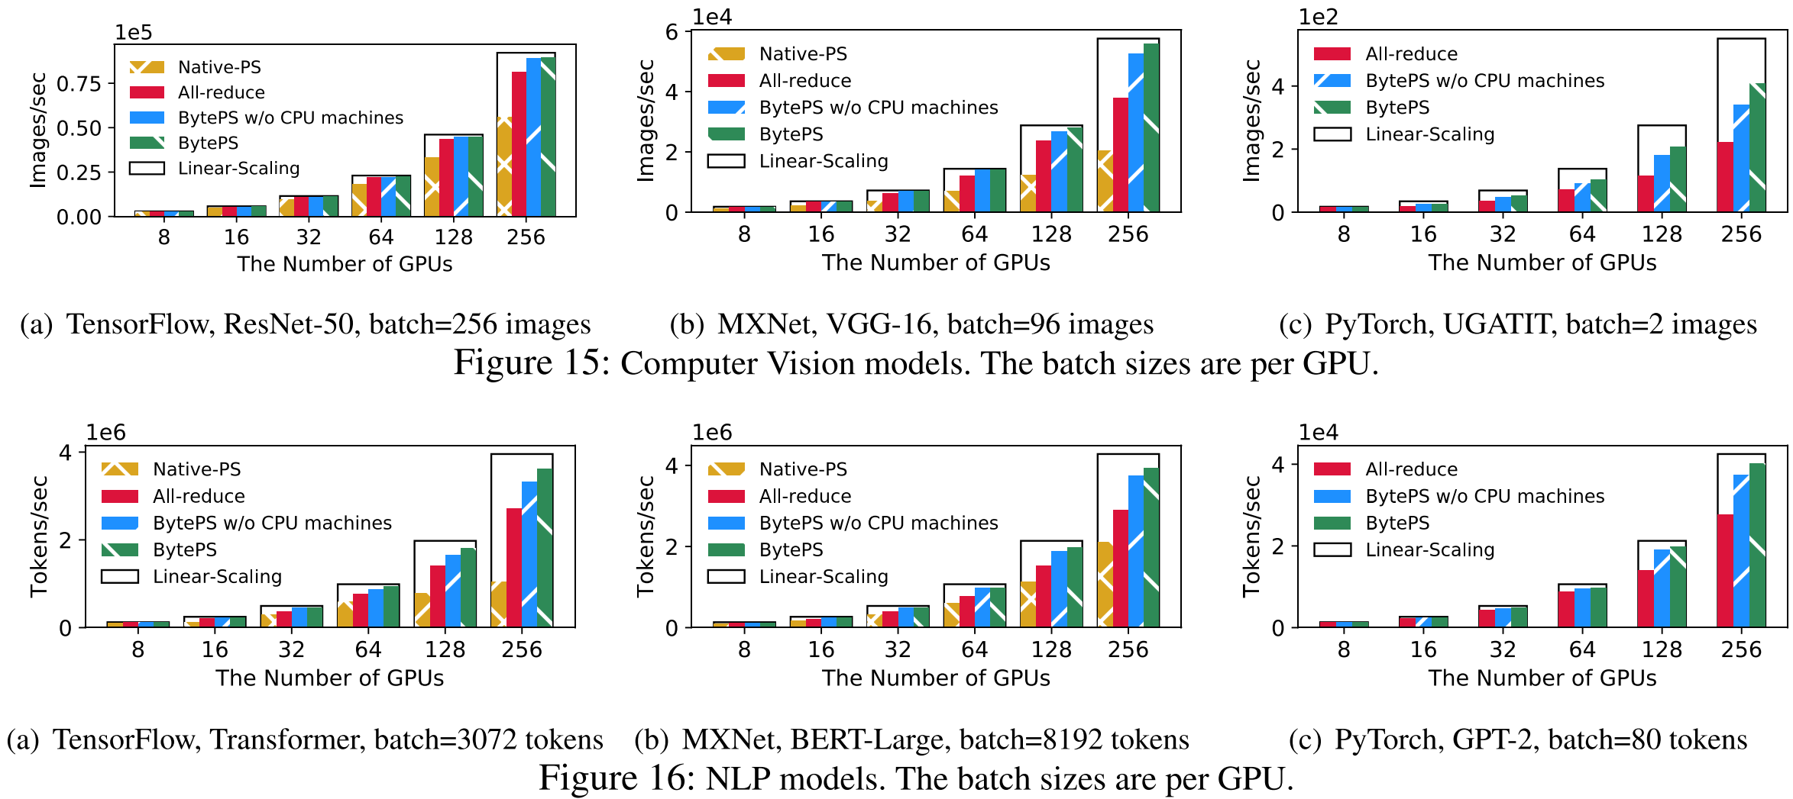
评估
可扩展性
Notes:
1-32台机器，每台 8 块 Tesla V100 32GB
BytePS 有 CPU 机器：CPU 节点数和 GPU 节点数相同
Allreduce Horovod+NCCL
PS Tensorflow 或 MXNet 原生 + RDMA

Slide 52
观察与讨论
BytePS 即使没有额外 CPU 节点也比 Allreduce 效果好
更好的节点内优化
GPU 集群调度器应该考虑动态的 CPU 资源
GPU 数量放缩会影响收敛精度
CPU 数量只影响训练速度不影响模型收敛，但更多的 CPU 节点能提高训练速度
模型并行支持
对于某些依赖 Allreduce 操作的模型并行的框架如 Megatron-LM 和 Mesh-TenslorFlow， BytePS 也能加速他们
Notes:
影响精度：Train ImageNet in 18 Minutes、Reducing BERT Pre-Training Time from 3 Days to 76 Minutes
加速模型并行：替换 Allreduce 通信

Slide 53
背景
PS 结构的优点
两跳通信：延迟具有鲁棒性
异步参数同步：不会被掉队者拖慢
更少的带宽需求：收发 M 的参数，而不是 Allreduce 的接近 2M
PS 结构的缺点
带宽使用不均
更多的 worker 导致更多的 TCP 流 → TCP’s head-of-line blocking
出现掉队者
爆发式通信
PS 把参数当作原子单元，不同层之间按顺序反向传播
在某个瞬间只有部分 PS 有通信

Slide 54
背景
PS 结构的缺点
带宽使用不均
爆发式通信
网络拥塞
少量的 PS 与大量 worker 通信
worker 与 PS 间的链路成为瓶颈
BytePS 的问题
依赖以太网和 TCP
不同 PS 间参数分片优化不够，限制扩展性

Slide 55
背景
Allreduce 的缺点
环实现跳数太多，延迟大
其他实现无法充分利用带宽
发送数据量相比 PS 更大
梯度压缩方法
梯度数量压缩
基于梯度稀疏的方法：错误补偿机制
减少更新频率
PS 相比 Allreduce 的优势：步数更少，不产生中间结果，梯度压缩策略可以更灵活

Slide 56
Herring
实现：Elastic Fabric Adapter(EFA) + balanced fusion buffer
特点
继承了 PS 的优点
更低的带宽占用
稳定的两跳通信
精心优化的 fusion buffer 实现
高效利用 EFA
支持框架
TensorFlow, PyTorch, MXNet
假设同样数量的 worker 和 server，网络带宽相同

Slide 57
Herring
Elastic Fabric Adapter(EFA)
AWS 云上的两台服务器间有上百条可能通路
EFA 充分利用多条可能路径进行通信
切分数据到多个以太网巨型帧 (Ethernet jumbo frame)
寻路算法 equal-cost multi-path routing (ECMP)
支持消息乱序传递

Slide 58
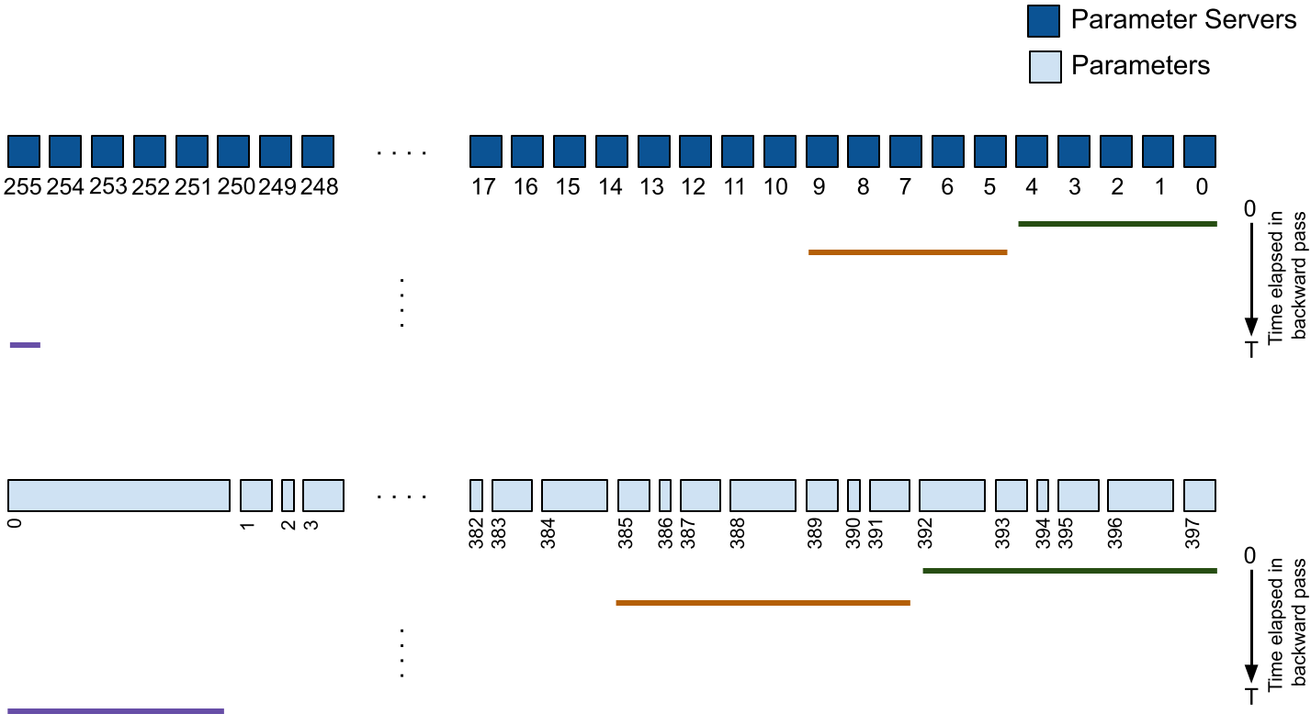
Herring
Balanced fusion buffers (BFB)
PS 存在的问题
PS 把变量当作不可分割的原子单位，每个变量放在一台服务器上
反向传播过程中梯度计算是顺序的
数据传输在时间上不均衡，且随 PS 数量增加而加剧
任意时刻，有些服务器发送接收大量数据，有些服务器少一些甚至没有

Slide 59
Herring
Balanced fusion buffers (BFB)
PS 存在的问题
数据传输在时间上不均衡，且随 PS 数量增加而加剧
例：BERT-large 398 个可训练的变量，256 台 PS，256 台 worker
有些 PS 有 1 个变量，有些有 2 个
有些服务器更新完一个参数，之后整个反向传播过程都不再工作
当某个参数过大时，情况更糟，如 embedding 层 31M 参数
Notes:
这里的变量 variable 是指？
BERT_{LARGE} model, a 24-layer, 1024-hidden, 16-heads, 340M parameter

Slide 60
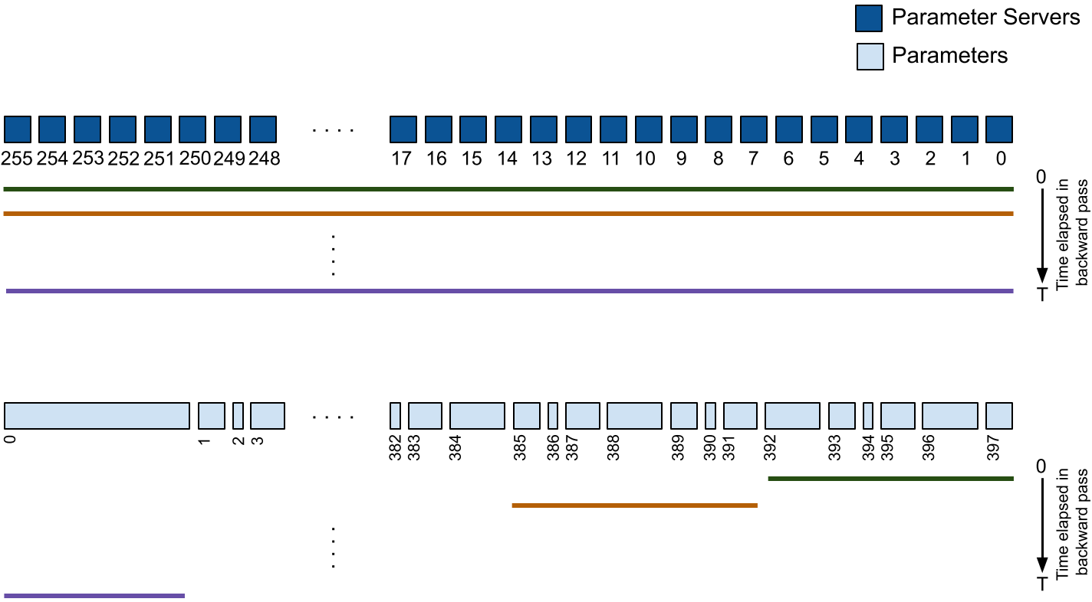
Herring
Balanced fusion buffers (BFB)
工作流程
BFB 在 GPU 显存中累积参数
BFB 大小超过阈值后，复制到内存
切分成 N 片 (N 为 PS 数量)，发给 PS
第 i 个 PS 接收各个 worker 发送的第 i 片 BFB 切片

Slide 61
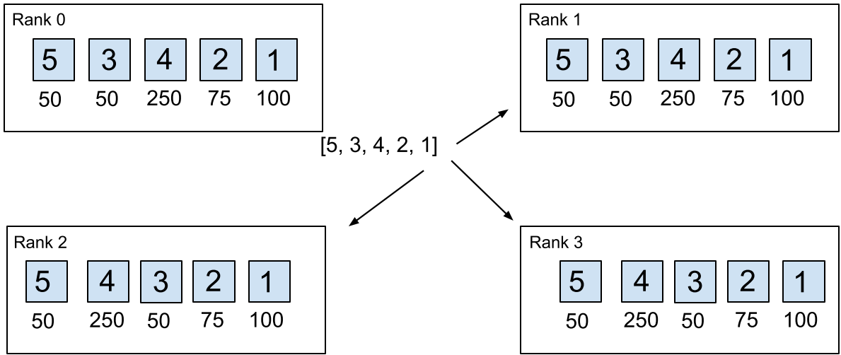
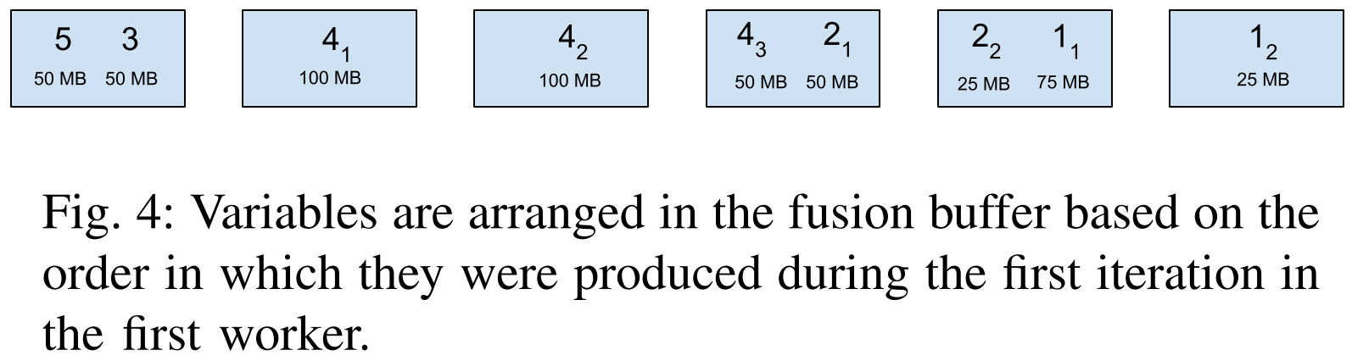
Herring
Balanced fusion buffers without negotiation
BFB 有效的条件
每个 worker 在 BFB 中排列梯度的偏移量要保持一致
每个 worker 发送 BFB 的顺序保持一致
实现方式
给每个参数指定一个索引
索引由第一个 worker 第一轮迭代的计算顺序决定

Slide 62
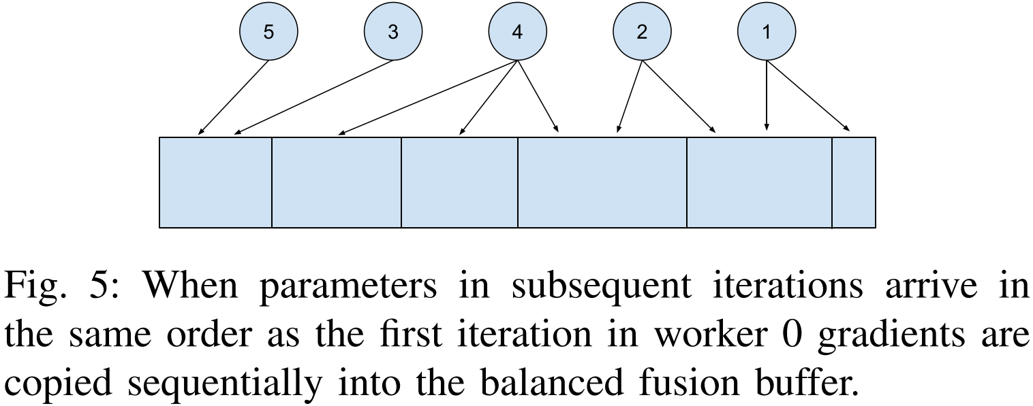
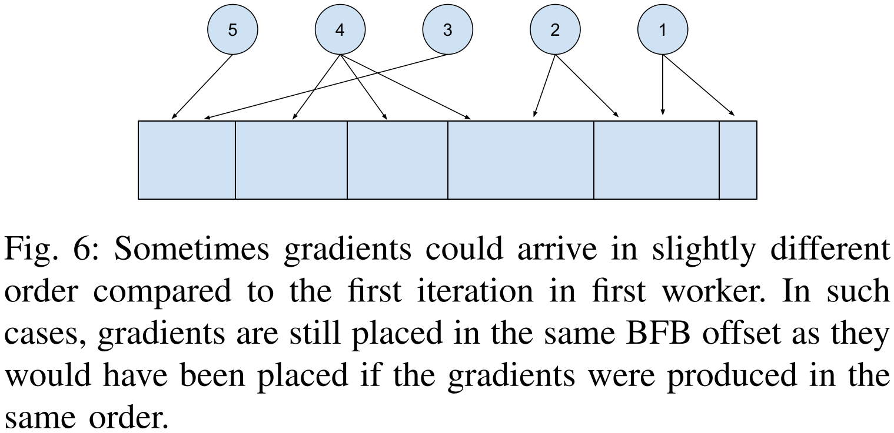
Herring
Balanced fusion buffers without negotiation
第一轮之后
计算梯度
放到对应的 BFB 的对应位置
当一个 BFB 中的参数都准备完毕，发送 BFB

Slide 63
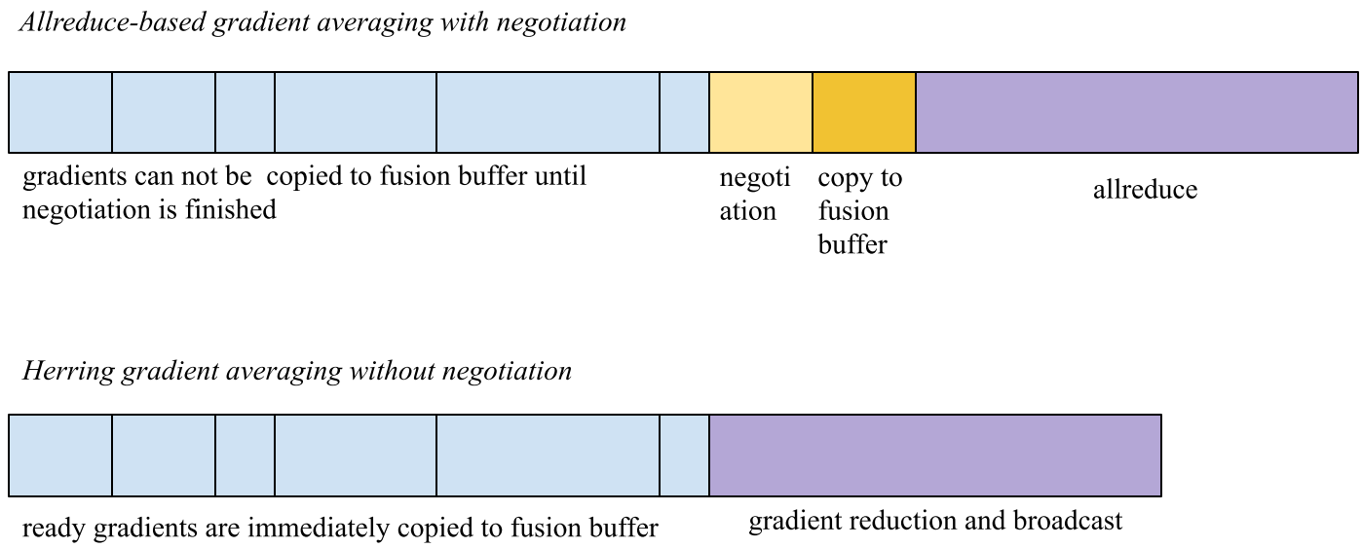
Herring
Balanced fusion buffers without negotiation
对比其他实现
目前没有 (作者) 已知的带梯度 fusion 的 PS 实现
Horovod 的 fusion buffer 每次通信前有一个协商阶段
各个 worker 协商梯度发送顺序
额外的协商阶段开销
协商开销
梯度计算完不能马上放入 buffer

Slide 64
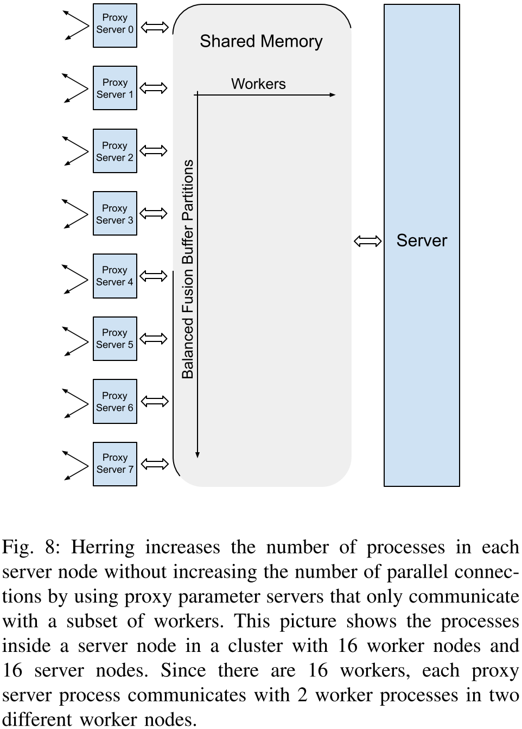
Herring
Proxy Parameter Server
单个作业没法跑满网络带宽
直接运行两个 server 进程导致连接数翻倍（N → 2N，N 为 worker 数）
引入 proxy PS 进程，每个 server 运行多个 proxy PS
Proxy PS 与 PS 进程通过共享内存通信

Slide 65
Herring
Herring 工作流
第一轮迭代
计算梯度，得到变量，node0 按计算顺序给变量打索引标签，从 0 到 M-1 (M 是模型中的可训练变量个数)，广播给所有 worker
所有 worker 根据集群大小、模型大小计算 BFB 大小
所有 worker 计算变量在第几个 BFB ，及其在 BFB 中的偏移量

Slide 66
Herring
Herring 工作流
随后每轮迭代
第一步
复制反向传播计算完的梯度到 BFB
使用 MPI_Barrier 等待同节点不同 GPU 中一个 BFB 准备完成
使用 ncclReduceScatter 通过 NVLink 做节点内平均
第二步
把 n_{GPU} 个 GPU 中的 1/n_{GPU} 的 BFB 中的数据通过 PCIe 复制到内存
带宽为 n_{PCIe} x bw_{PCIe}
这里如果采用 NCCL 实现则只会使用 1 条 PCIe 链路
Notes:
EC2 实例 P3dn.24xlarge 中 bw_{PCIe} 大概为 12Gbps，n_{PCIe} = 4

Slide 67
Herring
Herring 工作流
随后每轮迭代
第三步
Server 节点运行 n_{ServerProc} 个 server 进程
每个进程从 N/n_{ServerProc} 个 worker 接收 msg_{len} 字节数据
数据存入共享内存
当接收到一个完整 BFB 分片的数据后，NC 进程平均梯度，并通知 server 进程
第四步
Server 节点上的 server 进程发送平均后的梯度回 worker
Worker 使用第二步类似的方式，通过多个 PCIe 发给每个 GPU 部分数据
此时每个 GPU 有 1/n_{GPU} BFB 的数据
Notes:
N 是 worker 节点个数，也是 server 节点个数

Slide 68
Herring
Herring 工作流
随后每轮迭代
第五步
考虑两种需要等待的情况
某些 GPU 还没有收到 1/n_{GPU} 的数据
GPU 可能正在进行 reduce-scatter 操作
使用 MPI_Barrier 等待所有 BFB 上的 ncclReduceScatter 操作完成
执行 ncclAllGather 通过 NVLink 通信
第六步
把平局后的梯度交给深度学习框架

Slide 69
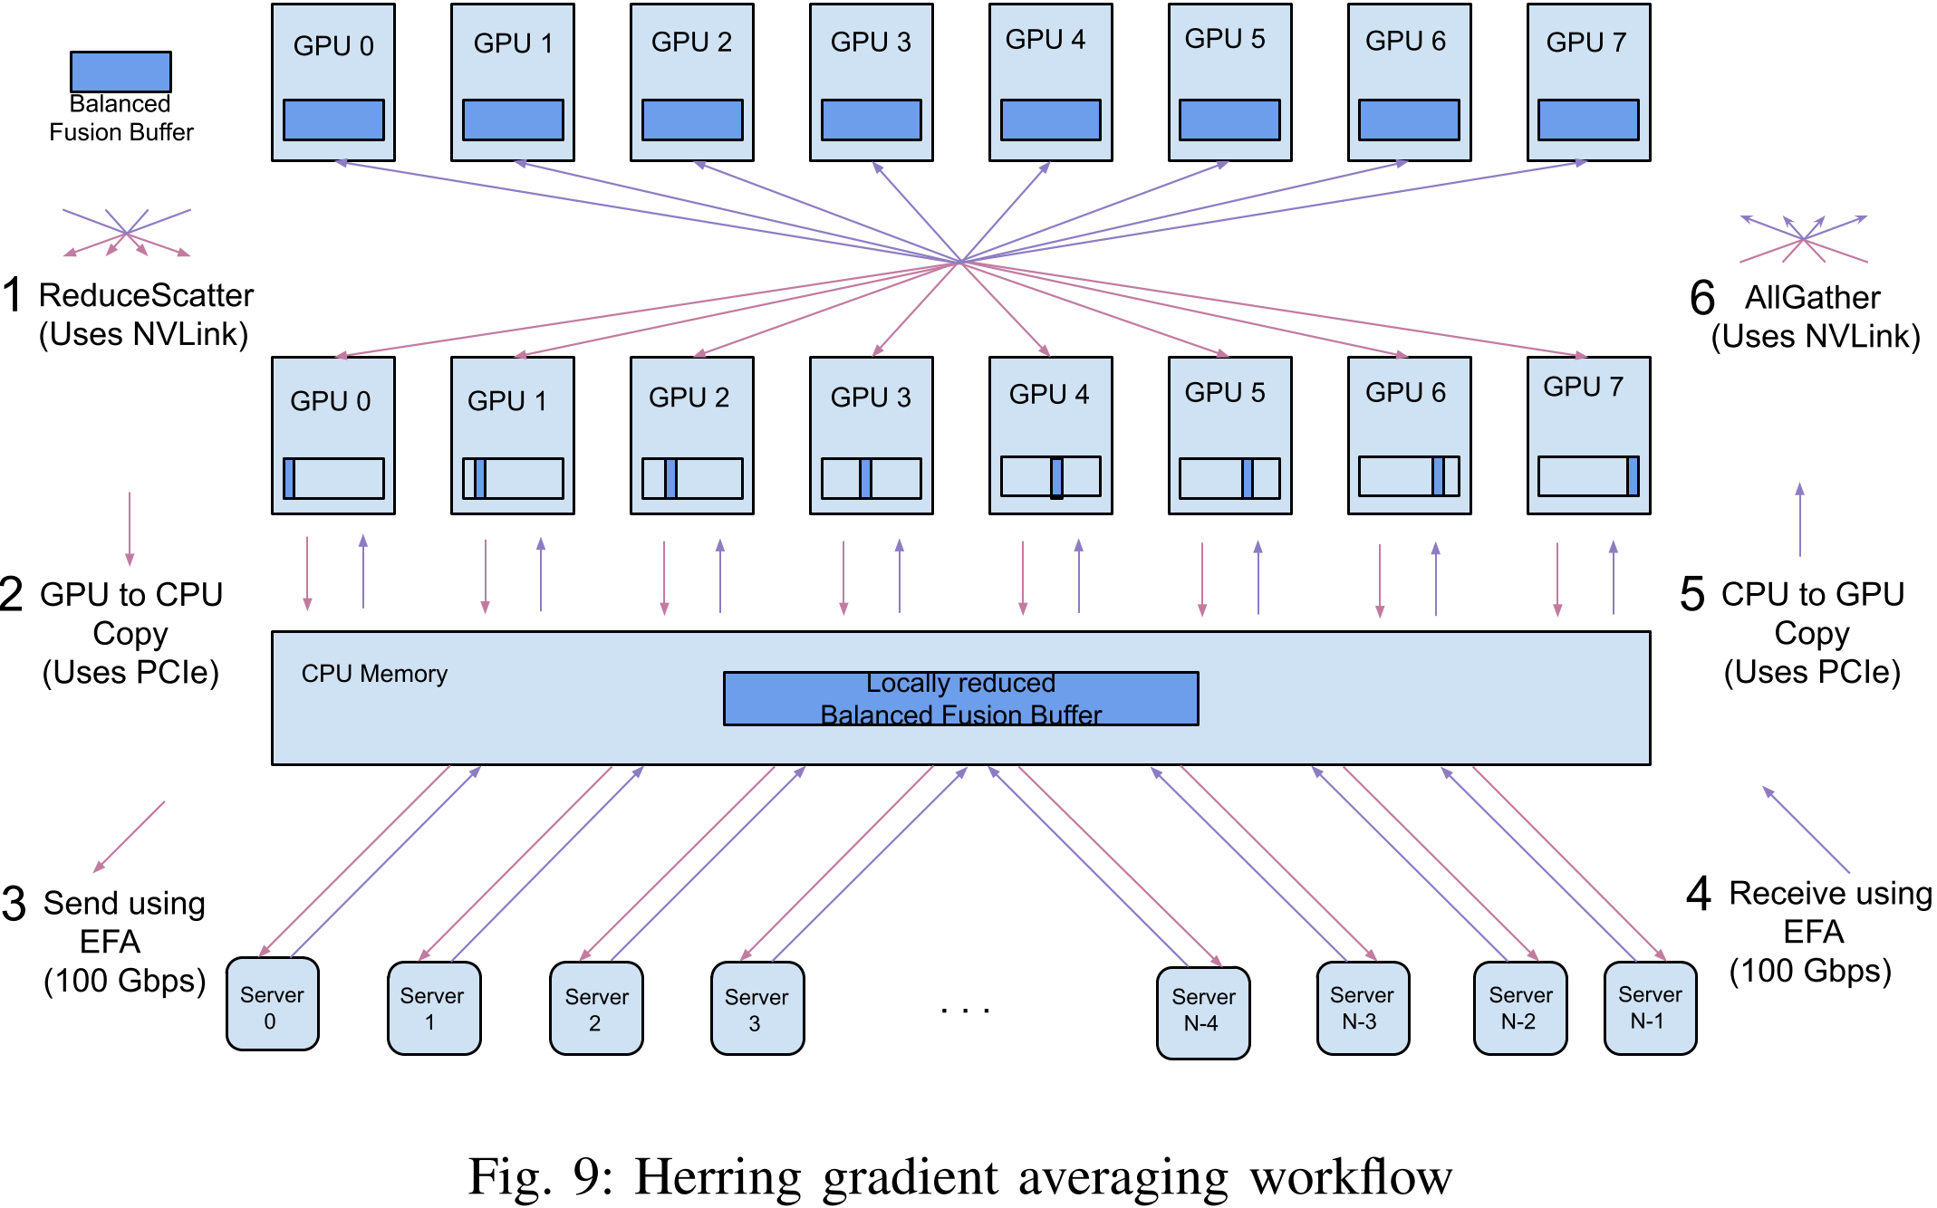
Herring
Herring 工作流

Slide 70
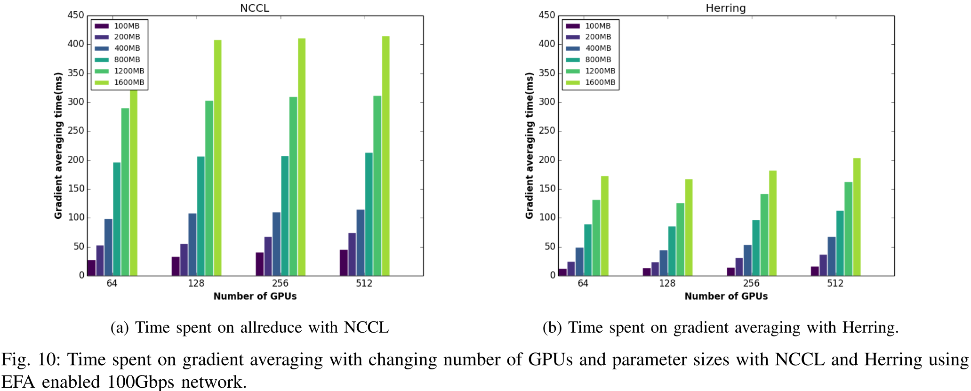
测试

Slide 71
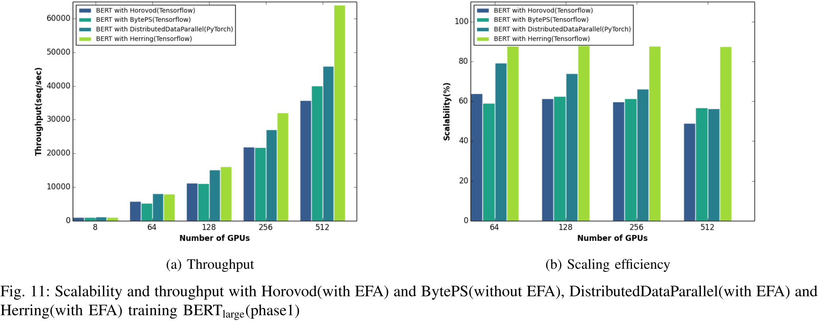
测试

Slide 72
总结
BytePS 主要解决的问题
传统 PS 在 CPU 上运行完整 optimizer，低效 → 拆分成 SS 和 CS
如何均衡利用链路带宽资源 → 针对不同拓扑，找到竞争、瓶颈，设计解决方案
Herring
充分利用公有云多个通路 → Elastic Fabric Adapter
传统 PS worker 和 PS 通信在时间维度上的分布不均 → Balanced fusion buffer
Allreduce 存在的问题
无法利用环以外的资源
对梯度压缩技术不友好
各种实现要么跳数多延迟大，要么无法充分利用带宽
发送数据量相比 PS 大

Slide 73
谢谢！

